Slide 1
農業委員会サポートシステム 操作説明資料 ～「突合アプリ」での住民基本台帳／固定資産課税台帳と突合作業～
資料１-補足３/３
一般社団法人 全国農業会議所
Notes:
今回の操作説明を行います、共同事業体○○の××と申します。宜しくお願い致します。
では早速お手元の資料に沿って説明させていただきます。

Slide 2
住民基本台帳／固定資産課税台帳との突合を行う（流れ）
住基固定突合に基づく農地台帳の更新業務の流れと、住基固定突合アプリ・農業委員会サポートシステムの位置づけを以下に記載します。
①事前準備
②住基固定突合アプリ
③農業委員会サポートシステム
最新の住民基本台帳データ・固定資産課税台帳データを準備する
突合用住基台帳CSVファイル・突合用固定台帳CSVファイルを取り込む
更新対象データを農地台帳データへ
反映する
データ項目、コードの紐づけ・レイアウトチェック・エラー解消など
反映した更新対象データを確認する
住基固定突合アプリを
インストールする
住民基本台帳データ・固定資産課税台帳データを突合する
住基固定突合アプリに
ログインする
農地台帳の更新対象データを作成する
農地台帳データを
取り込む
突合結果を農業委員会サポートシステムにアップロードする

Slide 3
4-1. 事前準備を行う
住民基本台帳／固定資産課税台帳との突合処理には住基固定突合アプリで実施します。事前準備のため、最新データの準備と住基固定突合アプリのインストールを行ってください。
■本システムでの操作
最新の住民基本台帳データ住基固定突合アプリを使うために、住基固定突合アプリをインストールし、農地台帳データをダウンロードする必要があります。
最新の住民基本台帳データ・固定資産課税台帳データを準備する
住基固定突合アプリをインストールする
住基固定突合アプリにログインする
農地台帳データをダウンロードする
業務イメージ
1. 最新の住民基本台帳データ・固定資産課税台帳データを準備する
2. 住基固定突合アプリをインストールする
3. 住基固定突合アプリにログインする
4. 農地台帳データをダウンロードする
凡例
農業委員会等が本システムで行う作業
その他

Slide 4
4-1-1. 最新の住民基本台帳データ・固定資産課税台帳データを準備する
農地台帳データに反映させるための最新の住民基本台帳および固定資産課税台帳のデータを、定型レイアウトに沿ったファイル形式で課税部局等から受領してください。
■住民基本台帳および固定資産課税台帳の最新データの用意について
課税部局等に、突合用住基台帳・固定台帳CSVファイルレイアウト（定型レイアウト）を提供し、住民基本台帳および固定資産課税台帳の最新データを用いて、定型レイアウトに沿って変換し作成した突合用住基台帳CSVファイルおよび突合用固定台帳CSVファイルを受領します。
住基台帳データの突合および農地台帳の更新対象データの作成は、年1回に限らず、最新のデータの提供を受けたときにも突合できます。
もし課税部局等から定型レイアウトに変換した突合用住基台帳CSVファイル、突合用固定台帳CSVファイルではなく、変換前のデータを受領した場合は、自身で定型レイアウトに沿った突合用住基台帳CSVファイル、突合用固定台帳CSVファイルを作成してください。
標準項目・標準コードに合わせられない場合は、標準項目との対応表および独自コードを定義したコード表CSVファイルを準備してください。
課税部局等
突合用住基台帳CSVファイルレイアウト
突合用固定台帳CSVファイルレイアウト
作業の標準化・データ品質の向上の観点から、原則としては、定型レイアウトに沿って変換して作成してください。
突合用住基台帳CSVファイル
突合用固定台帳CSVファイル
ファイル名はファイル命名規則通りとします。
農業委員会等
突合用住基台帳CSVファイルおよび突合用固定台帳CSVファイルを受領

Slide 5
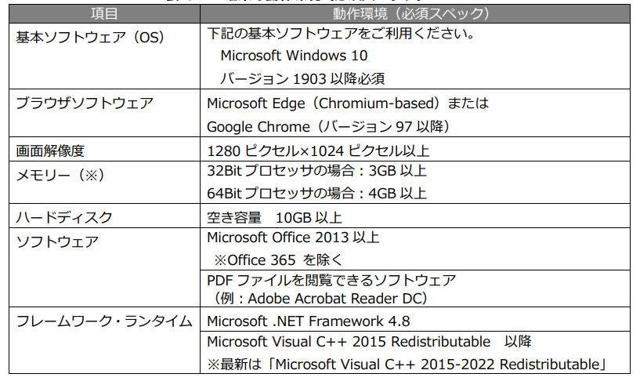
4-1-2. 住基固定突合アプリをインストールする
住基固定突合アプリをご利用端末にインストールします。
左図が「住基・固定突合アプリ」を利用するための端末スペックとなります。
以下の３つの動作環境については、農業委員会サポートシステムの「マニュアル・よくある質問」の「必要資源のダウンロード方法（農業委員会サポートシステム）」をダウンロードし、情報部局等にインストール方法を確認ください。
・WebView2 ランタイム
・Microsoft Visual C++最新版（2015-2022）
・.NET Framework 4.8

Slide 6
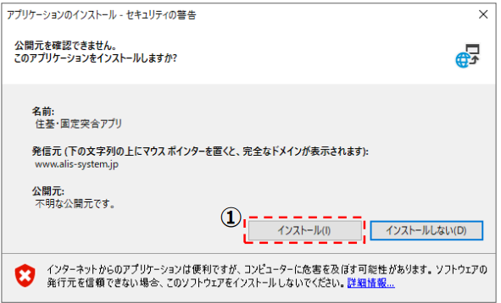
4-1-2. 住基固定突合アプリをインストールする
住基固定突合アプリをご利用端末にインストールします。
住基固定突合アプリをインストールします。
ブラウザ（Microsoft edgeかGoogle chrome）を開き、アプリのURLを入力してアクセスし、インストーラーを起動します。
【インターネット回線から接続する場合】
https://www.alis-system.jp/R-STAGE_MatchDB/R-STAGE_MatchDB.application
【LGWAN 回線から接続する場合】
https://alis-delivery.rcloud3.asp.lgwan.jp/R-STAGE_MatchDB/R-STAGE_MatchDB.application
② インストーラーが起動したら、インストー
ルボタンを押下し、インストールを実行し
ます。
2

Slide 7
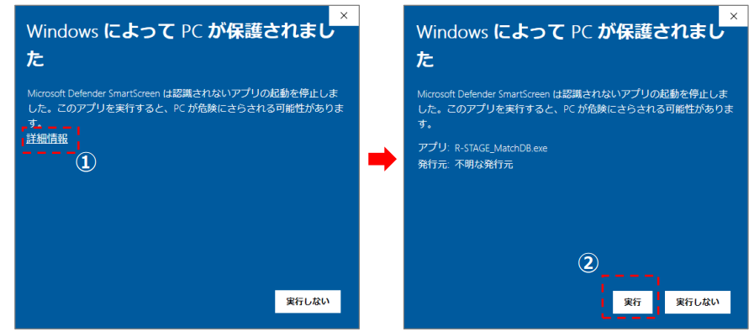
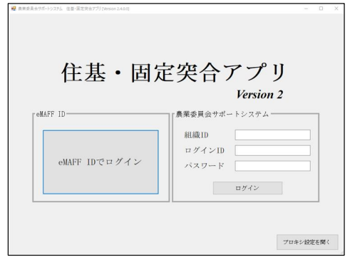
4-1-2. 住基固定突合アプリをインストールする
住基固定突合アプリをご利用端末にインストールします。
住基固定突合アプリをインストールします。
「Windows によって PC が保護されました」のメッセージが表示された場合は、「詳細情報」をクリックします。
詳細情報をクリックすると「実行」が表示されますのでクリックします。
インストールが完了すると、アプリのログイン画面が表示されます。
※定期的なバージョンアップが発生するため、原則として上記のURLから毎回起動するようにしてください。
１
２
３

Slide 8
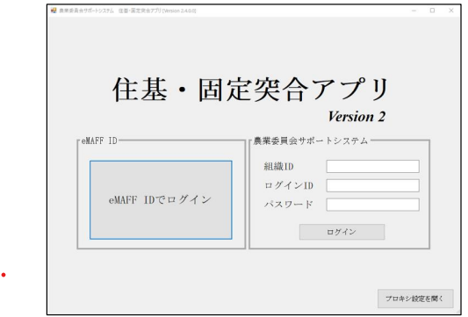
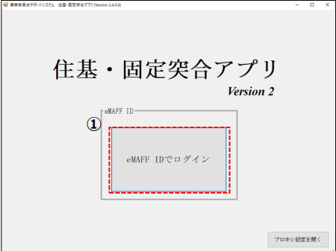
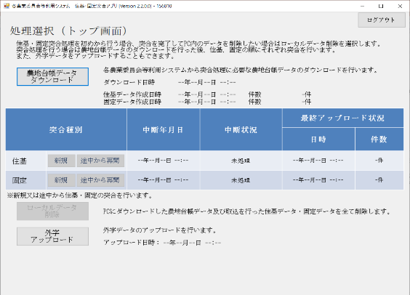
4-1-3. 住基固定突合アプリにログインする
アプリを起動すると、ログイン画面が表示されます。ご自身の組織ID・ログインID・パスワードを入力し、住基固定突合アプリにログインします。
住基固定突合アプリにログインします。
突合アプリにログインするためのアカウント情報は農業委員会サポートシステムと同じものを使用します。
【LGWANの場合】
組織ID
ログインID または eMAFF ID
パスワード
【インターネットの場合】
eMAFF ID
②ログインが完了すると、住基固定突合アプリ
の処理選択画面が表示されます。
ログイン画面（LGWAN）
ログイン画面（インターネット）
1
1
2

Slide 9
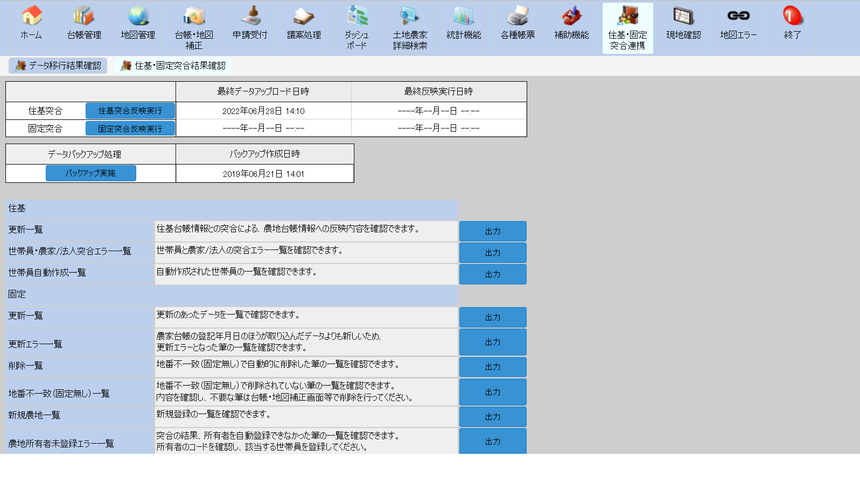
※農業委員会サポートシステムのバックアップを行う
住基・固定台帳との突合作業を行う前に農業委員会サポートシステムのデータをバックアップ処理により保存することができます。
住基・固定突合突合連携-住基・固定突合結果確認結果タブにて操作を行います。
「バックアップ実施」を押下すると下記のメッセージ画面が表示されます。問題がなければ「OK」を押下します。
「バックアップ作成日時」に保存された農地台帳データがいつ時点のものか表示されます。
※データを復元する場合の操作方法はP82となります。
2
1

Slide 10
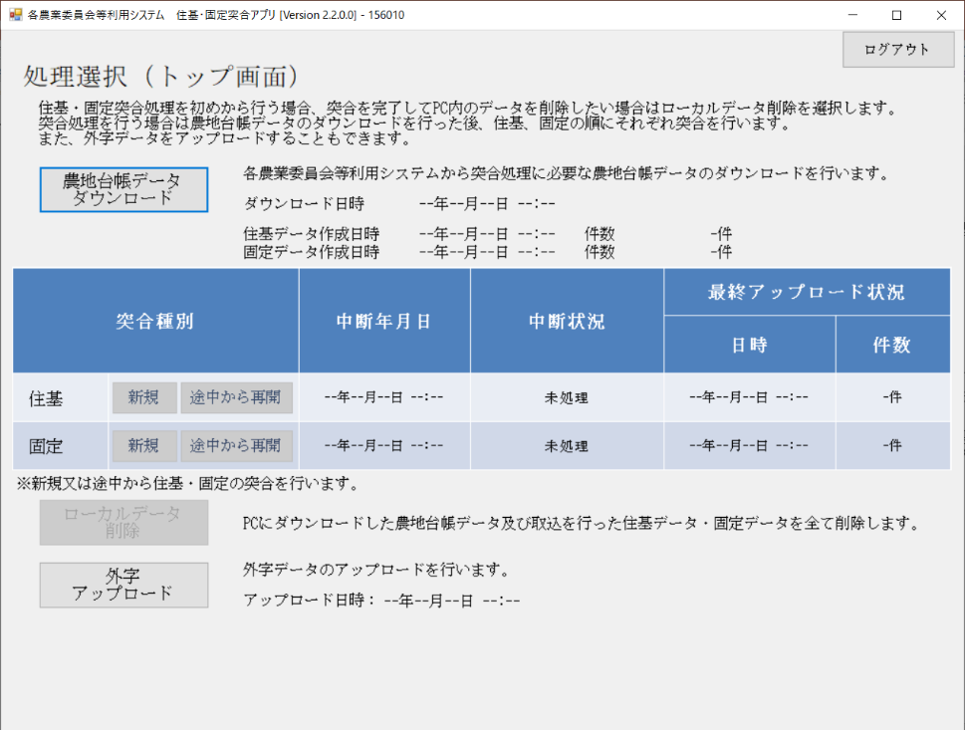
4-1-4. 農地台帳データをダウンロードする（1/2）
住基固定突合アプリでは農地台帳データの取り込み＞住民基本台帳の突合・固定資産課税台帳の突合の順序で突合処理を行います。突合準備のため農地台帳データのダウンロードを行います。
住基固定突合アプリの処理選択画面で以下の操作を行い、農地台帳データをダウンロードします。
「農地台帳データダウンロード」を押下し、突合用の農地台帳データ及び世帯員・個人情報を取り込みます。
農地台帳データの取り込みが完了していない場合、住民基本台帳・固定資産課税台帳との突合処理は行えません。
農地台帳データは、原則として各年度で突合作業を開始する際にダウンロードしてください。
更新対象の設定等の都合上、1日ですべての作業を行わず翌日に続きの作業を行う場合は、農地台帳データの再度の取込は不要であり、本アプリを起動することで前日の続きから作業できます。
既に農地台帳データをダウンロード済みであり、突合作業を途中まで行っている状態で再度農地台帳データをダウンロードすると、突合実行（固定の場合は地番の紐付け）から再実施する必要があります。
1

Slide 11
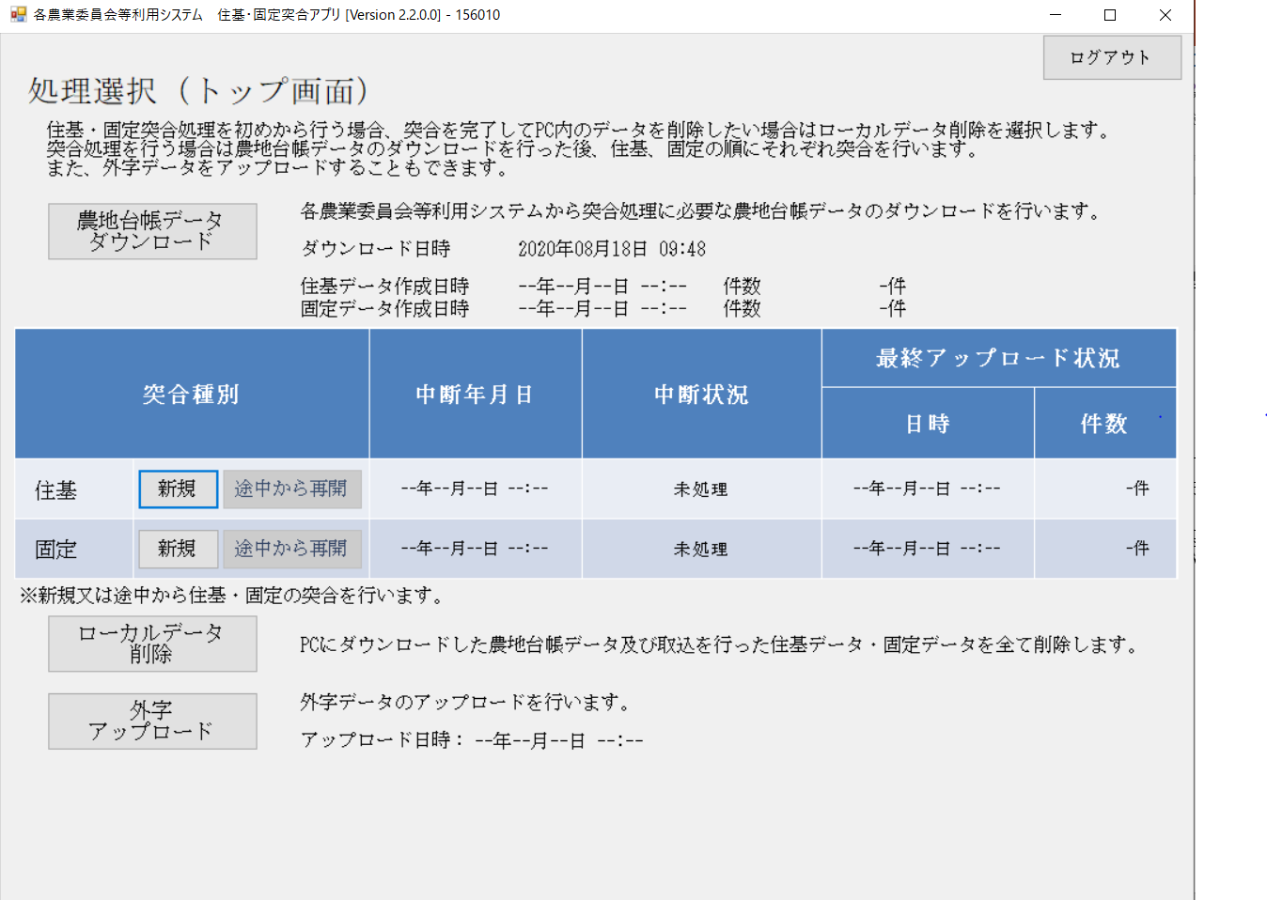
4-1-4. 農地台帳データをダウンロードする（2/2）
住基固定突合アプリでは農地台帳データの取り込み＞住民基本台帳の突合・固定資産課税台帳の突合の順序で突合処理を行います。まず農地台帳データのダウンロードを行います。
農地台帳データをダウンロードすることで、突合の準備が完了します。
農地台帳データのダウンロードが完了すると、最終ダウンロード状況が更新されます。
また、新規ボタンが活性化され、住民基本台帳・固定資産課税台帳との突合処理が可能となります。
2
3

Slide 12
4-2. 住民基本台帳と農地台帳を突合する
住民基本台帳と農地台帳データの突合を行います。突合用CSVファイルの取り込み＞データ項目・コードの紐づけ＞レイアウトチェック＞突合処理実行＞突合結果アップロードの順序で作業を行います。
■本システムでの操作
以下の操作で住民基本台帳の突合を行います。次頁以降、それぞれの操作方法について説明します。
突合用住基台帳CSVファイルを取り込む
データ項目・コードの紐づけを行う
レイアウトチェックを行う
突合を実行する
突合結果をアップロードする
業務イメージ
1. 突合用住基台帳CSVファイルを取り込む
データ項目・コードの紐づけを行う
3. レイアウトチェックを行う
4. 突合処理を実行する
5. 突合結果をアップロードする
凡例
農業委員会等が本システムで行う作業
その他

Slide 13
4-2-1. 突合用住基台帳CSVファイルを取り込む（1/2）
処理選択画面から住基の新規ボタンを押下し、突合処理を開始します。
突合用CSVファイル取り込み＞データ項目・コードの紐づけ＞レイアウトチェック＞突合処理実行＞突合結果アップロード
処理選択画面で以下の操作を行います。
住基の新規ボタンを押下し、住民基本台帳との突合処理を開始します。住基取込処理画面が表示されます。
突合用住基台帳CSVファイルの取込を既に実施されている場合は、途中から再開ボタンから作業を再開することができます。
中断および再開ができる作業は以下の通りです。
コード変換設定を実施後
レイアウトチェック処理を実施後
住基突合処理を実施後
a
1

Slide 14
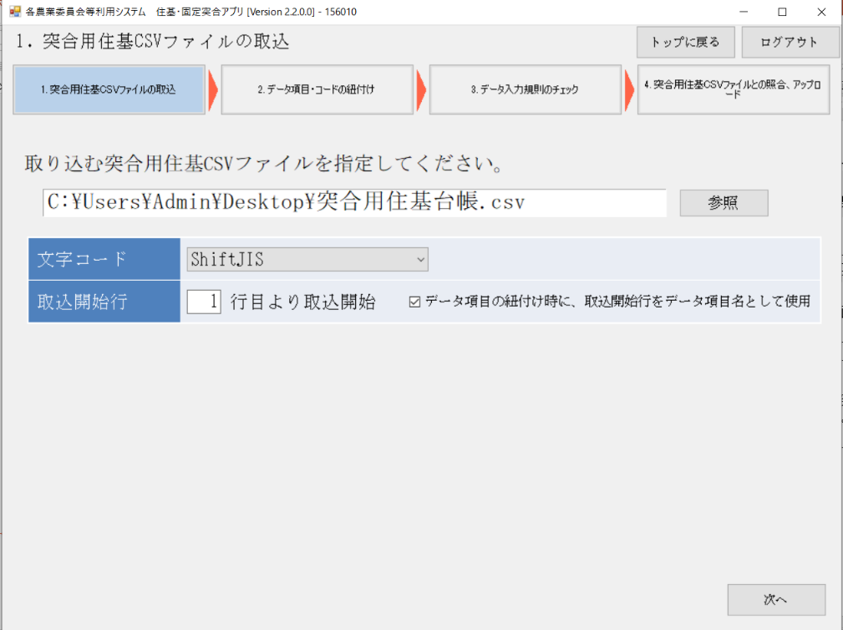
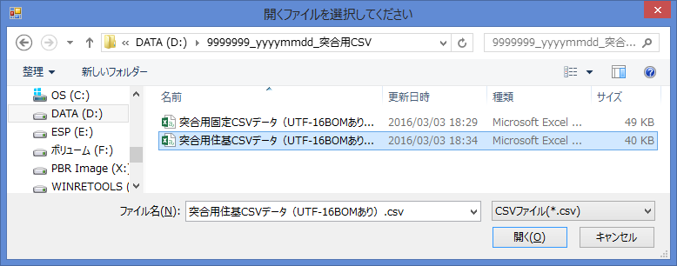
4-2-1. 突合用住基台帳CSVファイルを取り込む（2/2）
処理選択画面から住基の新規ボタンを押下し、突合処理を開始します。
突合用CSVファイル取り込み＞データ項目・コードの紐づけ＞レイアウトチェック＞突合処理実行＞突合結果アップロード
2
住基取込処理画面にて突合用住基台帳CSVファイルの取り込みを行います。
住基取込処理画面が表示されます。
参照ボタンを押下し、ファイル選択ウィンドウを表示します。
取り込みを行う突合用住基台帳CSVファイルを選択します。
取り込んだ突合用住基台帳CSVファイルの文字コードを選択します。
次へボタンを押下します。
3
5
4
6

Slide 15
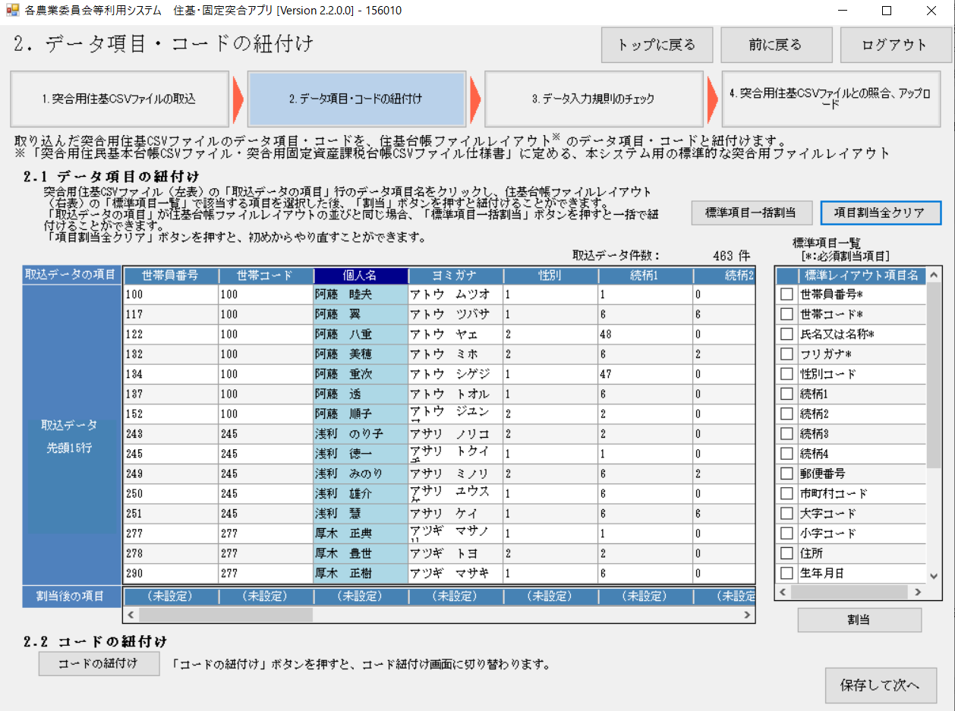
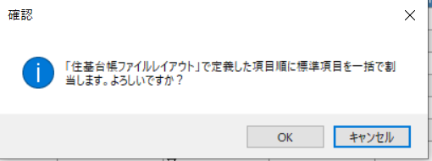
4-2-2.データ項目・コードの紐づけを行う（一括処理で行う場合）
レイアウトチェックのため、取り込んだ住基台帳CSVファイルのデータ項目とコードの紐づけを行います。
突合用CSVファイル取り込み＞データ項目・コードの紐づけ＞レイアウトチェック＞突合処理実行＞突合結果アップロード
データ項目・コード紐づけ（住基）画面にて、レイアウトチェックのため、取り込んだ突合用住基台帳CSVファイルのデータ項目・コード体系と、仕様書に定める住基台帳ファイルレイアウトのデータ項目・コード体系と同じか確認するための紐づけ作業を行います。
住基レイアウト設定・チェック画面が表示されます。まずはデータ項目の紐づけ作業を行います。
取り込んだ突合用住基台帳CSVのファイルレイアウトが仕様書に定めるファイルレイアウトの並びと同様の場合、標準項目一括割当ボタンを押下します。
標準項目一括割当ボタンを押下後、確認画面が表示されますので「OK」を押下します。
1
2
3

Slide 16
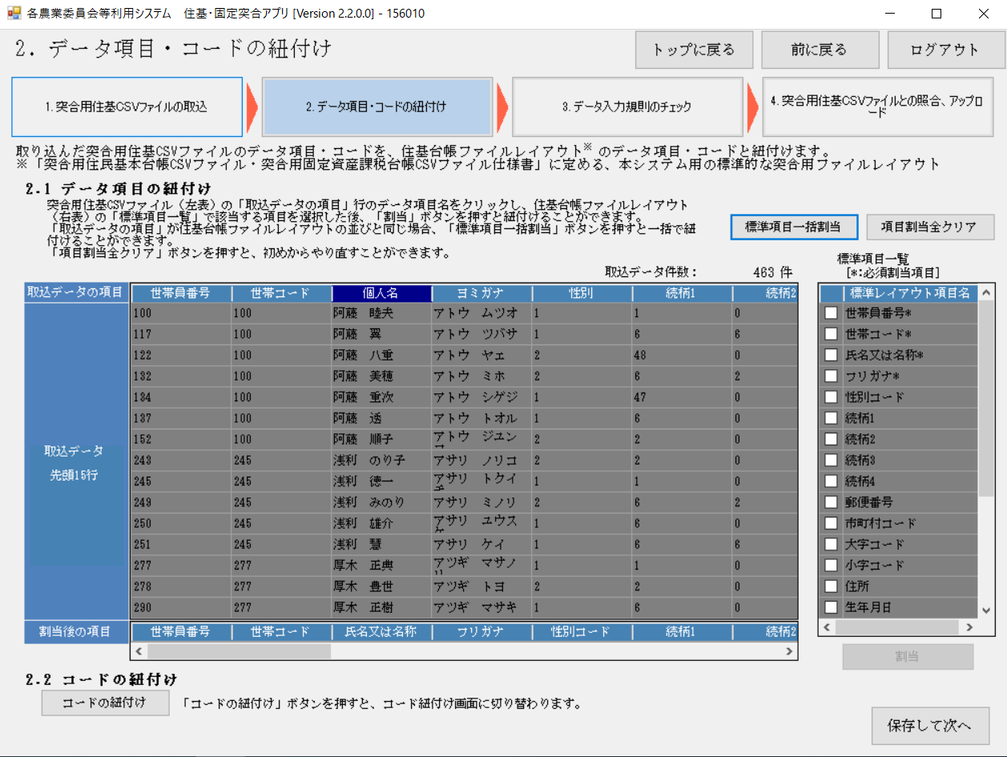
4-2-2.データ項目・コードの紐づけを行う（一括処理で行う場合）
レイアウトチェックのため、取り込んだ住基台帳CSVファイルのデータ項目とコードの紐づけを行います。
突合用CSVファイル取り込み＞データ項目・コードの紐づけ＞レイアウトチェック＞突合処理実行＞突合結果アップロード
➃ 画面がグレーで表示されると標準項目の割当が成功となります。
⑤ 「コードの紐づけ」で突合用住基台帳CSVファイルのコードと仕様書に定められるコードの紐づけ作業を行います。
※項目割当は初回の設定が保存されますので2回目以降の操作は不要となります。
4
5

Slide 17
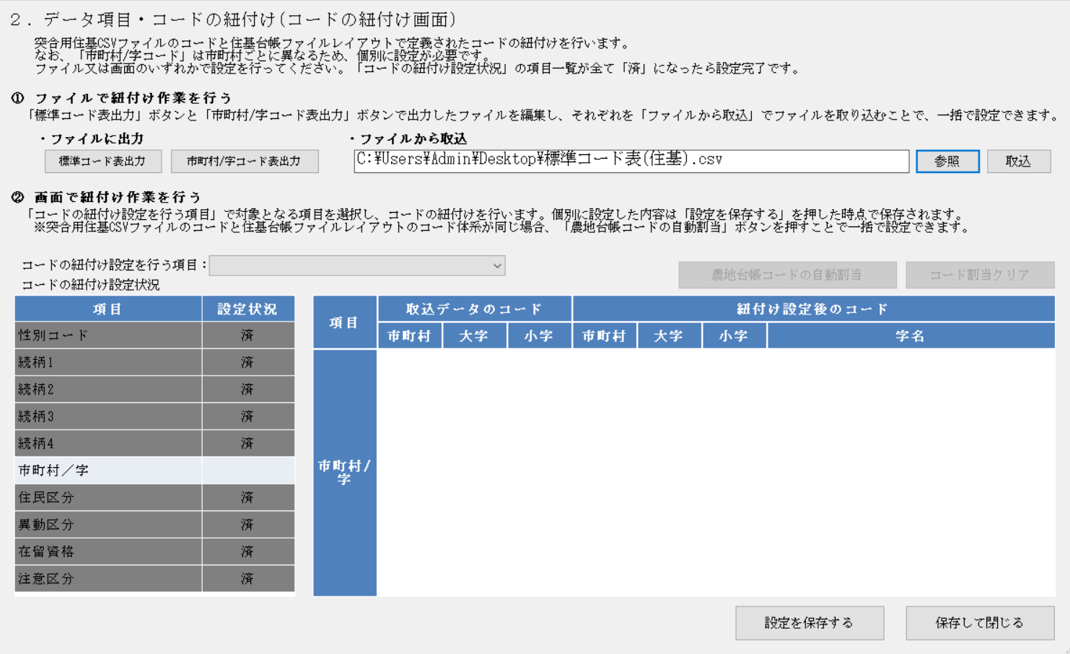
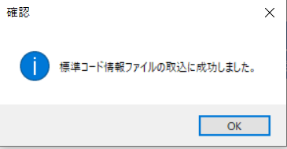
4-2-2.データ項目・コードの紐づけを行う（一括処理で行う場合）
レイアウトチェックのため、取り込んだ住基台帳CSVファイルのデータ項目とコードの紐づけを行います。
突合用CSVファイル取り込み＞データ項目・コードの紐づけ＞レイアウトチェック＞突合処理実行＞突合結果アップロード
次に取り込んだ突合用住基台帳CSVファイルのコード体系と、仕様書に定める住基台帳ファイルレイアウトのコード体系が同じか確認するための紐づけ作業を行います。
取り込んだ突合用住基台帳CSVファイルのコード体系と、仕様書に定める住基台帳ファイルレイアウトのコード体系が同じ場合、「標準コード表出力」を押下し標準コード表（住基）を出力します。
「参照」を押下し①で出力した標準コード表（住基）を選択し、「取込」を押下します。
取込成功画面が表示されますので「OK」を押下します。
設定状況が「済」となっていればコードの紐づけは完了となります。
1
2
3
4

Slide 18
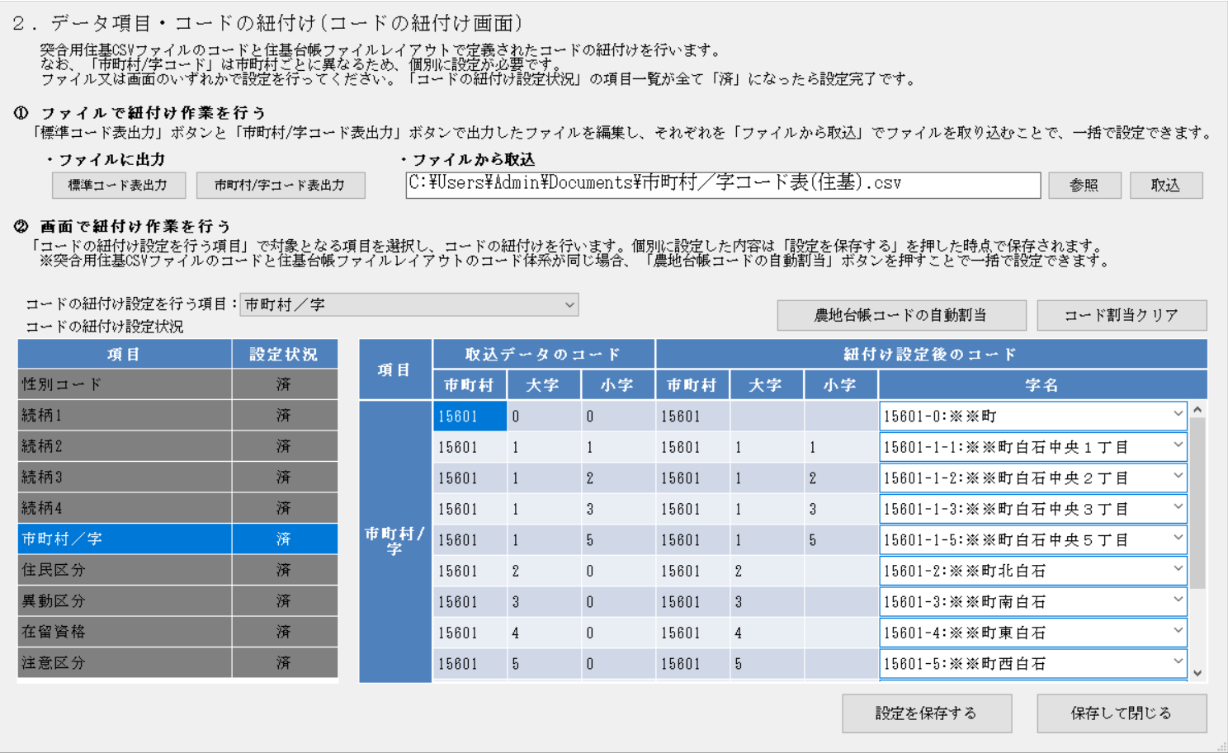
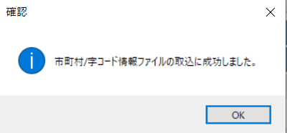
4-2-2.データ項目・コードの紐づけを行う（一括処理で行う場合）
レイアウトチェックのため、取り込んだ住基台帳CSVファイルのデータ項目とコードの紐づけを行います。
突合用CSVファイル取り込み＞データ項目・コードの紐づけ＞レイアウトチェック＞突合処理実行＞突合結果アップロード
「市町村/字コード」は市町村によって設定が異なるため、標準コード表では紐づけ設定がされませんので、別途紐づけ作業を行います。
取り込んだ突合用住基台帳CSVファイルの市町村/字コードと、農業委員会サポートシステムの市町村/字コードが同じ場合、「市町村/字コード表出力」を押下し市町村/字コード表（住基）を出力します。
「参照」を押下し①で出力した市町村/字コード表（住基）を選択し、「取込」を押下します。
取込成功画面が表示されますので「OK」を押下します。
「市町村/字」の設定状況が済になれば紐づけが完了となります。
※紐付けには、住基台帳CSVファイルに存在する市町村/字に対応する市町村／字のコードが、農業委員会サポートシステムに登録されている必要があります。
1
2
3
4

Slide 19
4-2-2.データ項目・コードの紐づけを行う（一括処理で行う場合）
レイアウトチェックのため、取り込んだ住基台帳CSVファイルのデータ項目とコードの紐づけを行います。
突合用CSVファイル取り込み＞データ項目・コードの紐づけ＞レイアウトチェック＞突合処理実行＞突合結果アップロード
「市町村/字コード」は市町村によって設定が異なるため、標準コード表では紐づけ設定がされませんので、別途紐づけ作業を行います。
全てのコードの紐づけ設定状況が「済」となった場合、紐づけ作業が完了となります。
②「保存して閉じる」を押下し、これまで行ったコードの紐づけ作業の設定を保存し、データ項目・コード紐づけ（住基）画面に戻ります。
※コードの紐づけ設定はは初回の設定が保存されますので2回目以降の操作は不要となります。
ただし、2回目以降で取り込んだ住基台帳CSVの市町村/字コードに変更や追加があった場合、再度の紐づけ作業を行う必要があります。
1
2

Slide 20
4-2-2.データ項目・コードの紐づけを行う
レイアウトチェックのため、取り込んだ住基台帳CSVファイルのデータ項目とコードの紐づけを行います。
突合用CSVファイル取り込み＞データ項目・コードの紐づけ＞レイアウトチェック＞突合処理実行＞突合結果アップロード
① データ項目・コードの紐づけが完了した場合、「保存して次へ」を押下し、今回の設定を保存しつつ、取り込んだ突合用住基台帳CSVファイルのレイアウトチェック（データ入力規則のチェック）画面に遷移します。
1

Slide 21
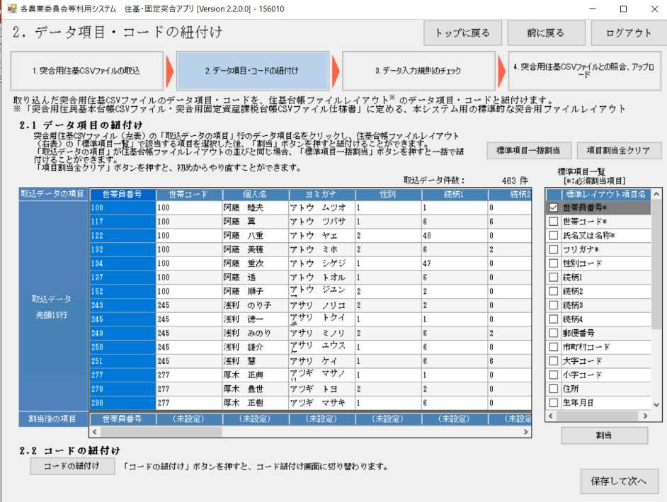
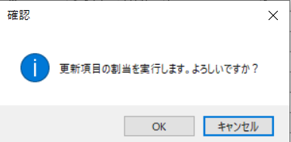
4-2-3.データ項目・コードの紐づけを行う（個別処理で行う場合）
レイアウトチェックのため、取り込んだ住基台帳CSVファイルのデータ項目とコードの紐づけを行います。
突合用CSVファイル取り込み＞データ項目・コードの紐づけ＞レイアウトチェック＞突合処理実行＞突合結果アップロード
本ページでは突合用住基台帳CSVファイルレイアウトが仕様書に沿ったファイルレイアウトと異なる場合のデータ項目の紐づけ作業方法を説明します。
割当を行いたい項目を選択します。
①で選択した項目と同意義の仕様書に定めるファイルレイアウト項目にチェックを入れます。
「割当」を押下すると確認画面が表示されますので、「OK」を押下します。
1
2
3

Slide 22
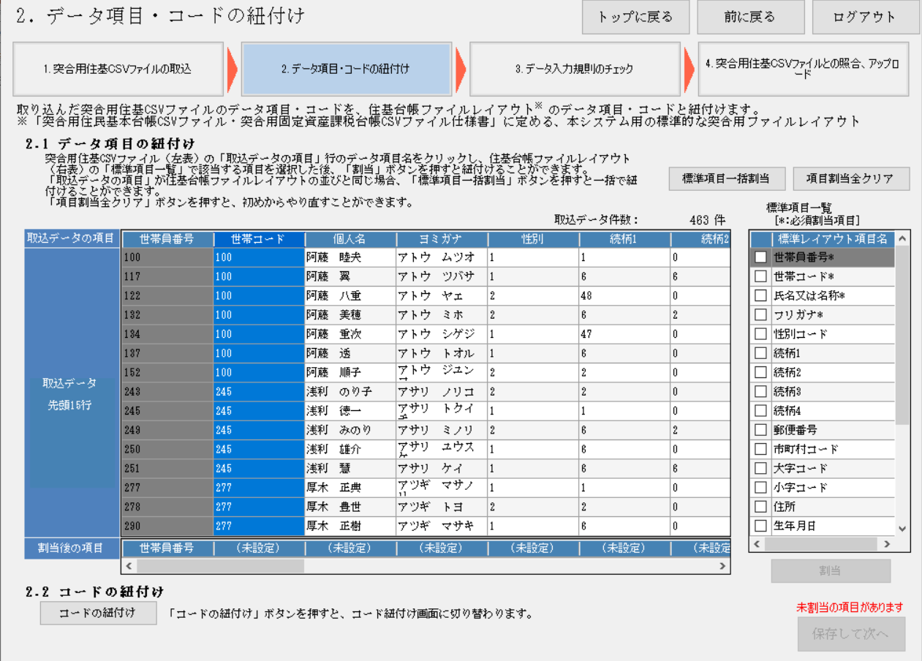
4-2-3.データ項目・コードの紐づけを行う（個別処理で行う場合）
レイアウトチェックのため、取り込んだ住基台帳CSVファイルのデータ項目とコードの紐づけを行います。
突合用CSVファイル取り込み＞データ項目・コードの紐づけ＞レイアウトチェック＞突合処理実行＞突合結果アップロード
本ページでは突合用住基台帳CSVファイルレイアウトが仕様書に沿ったファイルレイアウトと異なる場合のデータ項目の紐づけ作業方法を説明します。
➃選択した項目列と標準レイアウト項目名がグレーで表示されると紐づけは完了となります。
以降、残りの項目についてはP21の①～③の作業を行います。
⑤割当作業が全て完了した場合、「コードの紐づけ」を押下します。
4
4
５

Slide 23
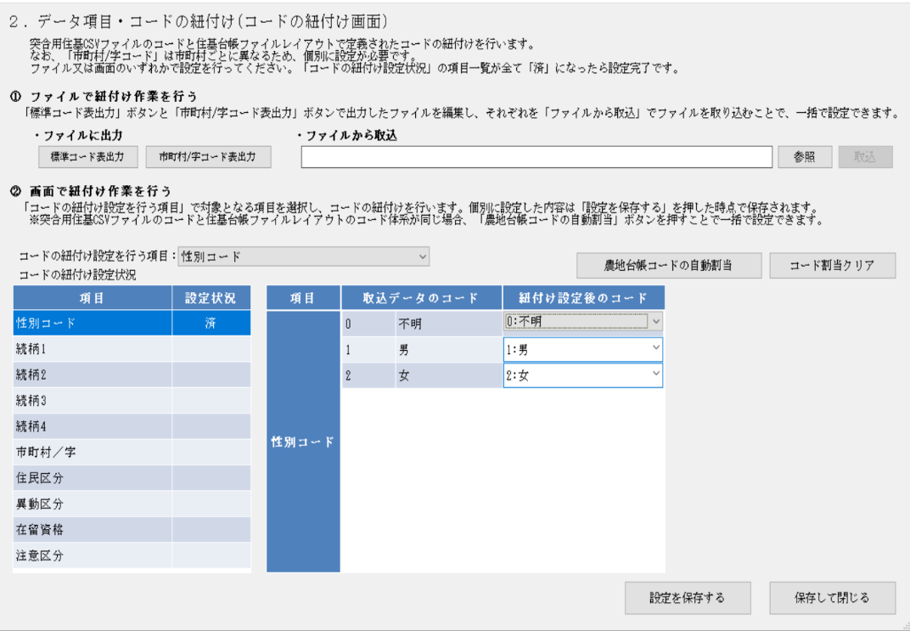
4-2-3.データ項目・コードの紐づけを行う（個別処理で行う場合：パターン①）
レイアウトチェックのため、取り込んだ住基台帳CSVファイルのデータ項目とコードの紐づけを行います。
突合用CSVファイル取り込み＞データ項目・コードの紐づけ＞レイアウトチェック＞突合処理実行＞突合結果アップロード
本ページでは項目ごとのコードの紐づけ作業の操作について説明します。
①紐づけを行う項目を選択します。今回は性別コードを例に行います。
②取込データのコードと同じ意義のコードを「紐付け設定後のコード」から選択します。
③各項目で全てのコードの紐づけ後、「設定を保存する」を押下します。設定保存後、コードの紐付け状況が「済」となればその項目での全てのコードの紐づけ作業が完了となります。
➃全ての項目で①～③を行い紐づけが完了後、「保存して閉じる」を押下し、これまで行ったコードの紐づけ作業の設定を保存し、データ項目・コード紐づけ（住基）画面に戻ります。
※コードの紐づけ設定は初回の設定が保存されますので2回目以降の操作は不要となります。
2
1
4
3

Slide 24
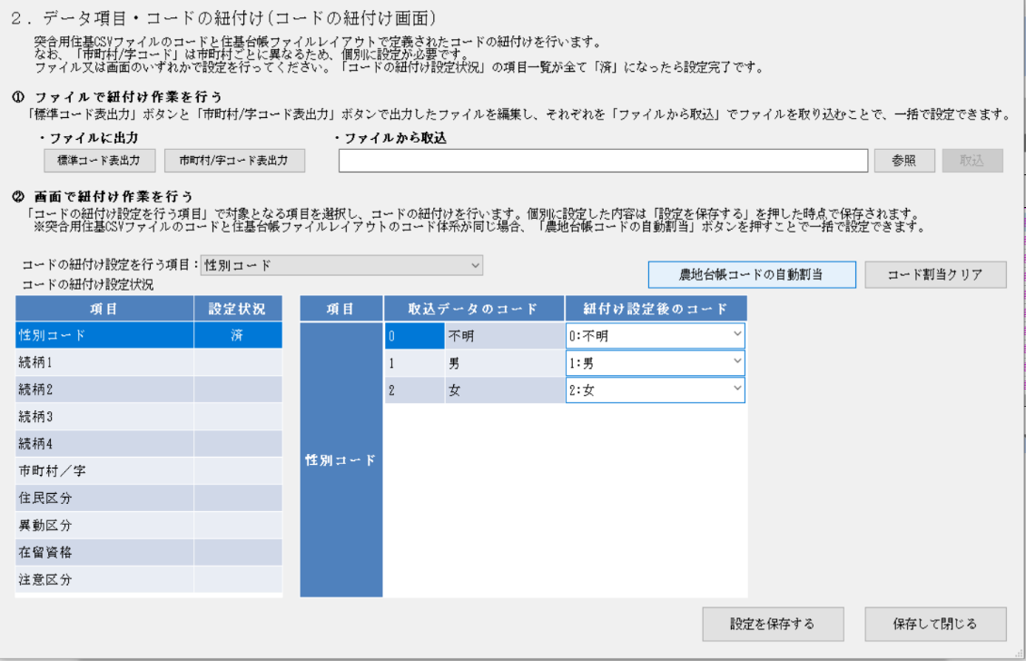
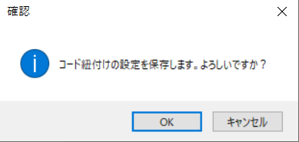
4-2-3.データ項目・コードの紐づけを行う（個別処理で行う場合：パターン②）
レイアウトチェックのため、取り込んだ住基台帳CSVファイルのデータ項目とコードの紐づけを行います。
突合用CSVファイル取り込み＞データ項目・コードの紐づけ＞レイアウトチェック＞突合処理実行＞突合結果アップロード
本ページでは突合用住基台帳CSVファイルのコード体系が仕様書に沿ったファイルレイアウトのコード体系と同じ場合（農地台帳側のコードと同じ場合）の項目ごとの紐づけ作業の説明をします。
①紐づけを行う項目を選択します。今回は性別コードを例に行います。
②「農地台帳コードの自動割当」を選択します。
③確認画面が表示されますので「OK」を押下します。
➃コードの紐付け状況が「済」となればその項目での全てのコードの紐づけ作業が完了となります。
⑤全ての項目で①～➃を行い紐づけが完了後、「保存して閉じる」を押下し、これまで行ったコードの紐づけ作業の設定を保存し、データ項目・コード紐づけ（住基）画面に戻ります。
※レイアウトチェックを行うまでの操作はP18と同様になります。
2
1
4
3
5

Slide 25
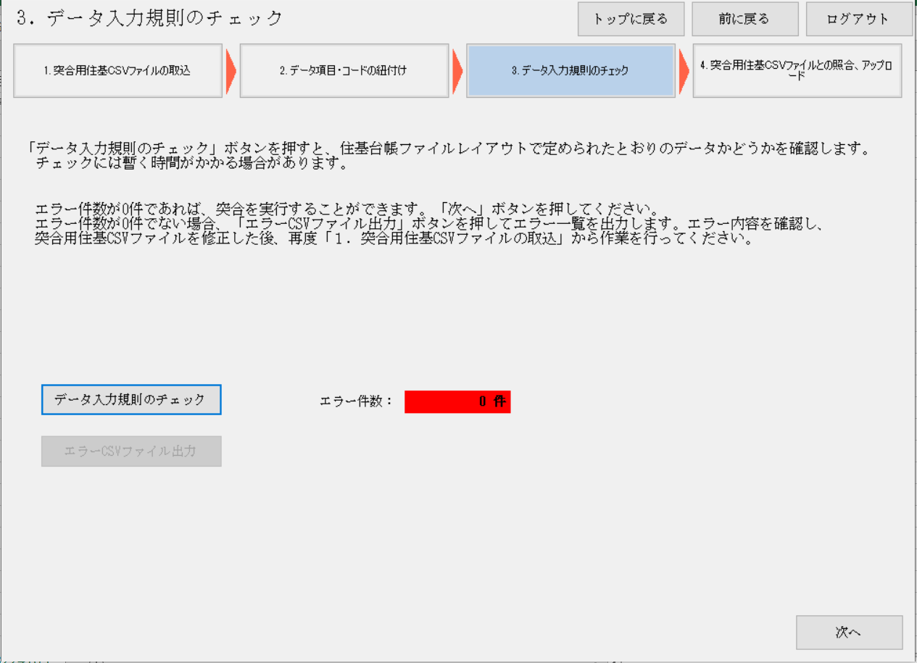
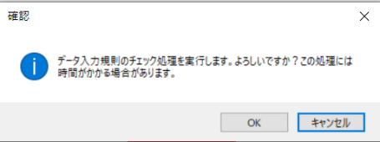
4-2-4. レイアウトチェックを行う
突合用住基台帳CSVファイルのレイアウトチェックを行います。
突合用CSVファイル取り込み＞データ項目・コードの紐づけ＞レイアウトチェック＞突合処理実行＞突合結果アップロード
データの入力規則のチェック画面でレイアウトチェックを実行します。レイアウトチェックは仕様書に定められたとおりのデータ（全角/半角なのか、日付の体系が正しいか等）かどうかを確認します。
「データ入力規則のチェック」を押下しレイアウトチェックを実行します。
確認画面が表示されますので「OK」を押下します。
エラー件数が０件の場合、住基台帳CSVと農地台帳との照合実行画面に遷移ができるようになります。
「次へ」を押下し、住基台帳CSVと農地台帳との照合実行画面に遷移します。
3
1
2
4

Slide 26
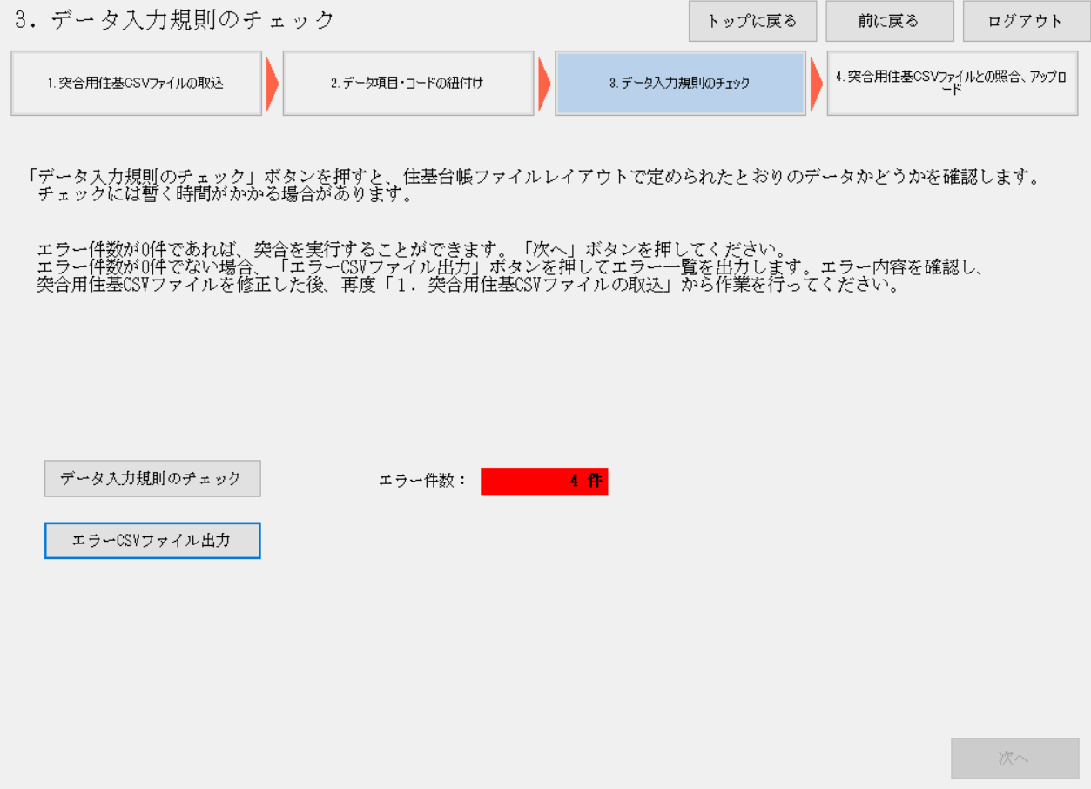
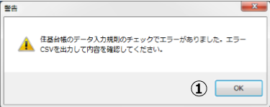
4-2-4. レイアウトチェックを行う
突合用住基台帳CSVファイルのレイアウトチェックを行います。
突合用CSVファイル取り込み＞データ項目・コードの紐づけ＞レイアウトチェック＞突合処理実行＞突合結果アップロード
本ページではレイアウトチェックでエラーが出た場合の操作方法について説明します。
①エラーがあった場合、警告画面が表示されます。「OK」を押下しエラー件数を確認します。
②「エラーCSVファイル出力」を押下し、エラー箇所とエラー内容を確認します。
レイアウトチェックエラー一覧はP75～76に記載がります。
※レイアウトエラーが残っていると住基台帳と農地台帳との照合実行画面に遷移できません。
※住基台帳CSVファイルを確認し、エラー解消を行います。エラー解消後、再度突合用住基台帳CSVファイルの取込から行います。
（データ項目・コードの紐づけは設定が保存されているため再度の処理は不要です）
③再度レイアウトチェックを行い、エラーがなければ住基台帳と農地台帳との照合実行画面に遷移可能となります。
2
1
3
エラーが0件になると押下できるようになる。

Slide 27
4-2-4. レイアウトチェックを行う（レイアウトチェックエラー一覧）
※レイアウトチェックエラーは住基・固定共通です。
エラーコード | エラー内容 | チェック 対象項目 | エラー説明
1 | 全角以外の文字が含まれています | ファイルレイアウトの『種類』が「X：全角文字列形式」の項目 | 全角の項目（氏名やフリガナ、名称など）に半角が混在・入力されている 【例】 ”農業 Hanako“→氏名に半角文字混在 ”ﾉｳｷﾞｮｳ ﾀﾛｳ” →フリガナが全て半角カナ
2 | 半角以外の文字が含まれています | ファイルレイアウトの『種類』が「H：半角文字列形式」の項目 | 半角の項目（電話番号など）に全角が混在・入力されている 【例】 ”123-4567呼”→電話番号に全角文字
3 | 桁数がオーバーしています | 全項目 | 字数に指定されている桁数以上の値が入力されている 【例】 3桁項目なのに、”1234”が入力されている
4 | 設定が必須な項目が入力されていません | 世帯員番号 世帯コード 氏名又は名称 フリガナ | データの入力が必須である項目に対し、値がない（空文字列）
5 | 「0」は設定できません。指定可能なデータ範囲外の値です | 世帯員番号 | “0”値が許されていない項目に対して、”0”が入力されている

Slide 28
4-2-4. レイアウトチェックを行う（レイアウトチェックエラー一覧）
エラーコード | エラー内容 | チェック 対象項目 | エラー説明
6 | 変換後のコードが存在しません | ファイルレイアウトの『種類』が「9：数字形式」かつ『コード表 / 範囲指定』にコード表が指定されている項目 | ・コードの紐付け設定に不足がある 【例】 取込コード 紐付け設定後コード 1:無 2:無 2:有 1:有 3:その他 「3:その他」に紐付け設定後コードが設定されていない ・取込コードとして設定されているコード以外の値がデータとして存在している 【例】「1:無、2:有、3:その他」のコード表の項目に“9”というデータが存在している
7 | 許容可能な数値形式ではありません | ファイルレイアウトの『種類』が「9：数字形式」の項目（コード項目はのぞく） | 数字以外の値が入力されている 【例】“ab1234” ・マイナス値が入力されている 【例】“-123” ・小数桁数が多い【例】範囲指定が「0～9999999999.99」の項目に“123.567”が入力されている ・整数桁数が多い【例】範囲指定が「0～9999999999.99」の項目に“12345678901”が入力されている
8 | 日付の形式が正しくありません | ファイルレイアウトの『種類』が「D：日付形式」の項目 | ・日付の項目に日付として存在しない日付が入力されている 【例】 "2014/00/00" 、”2014/13/01” ・日付の形式は、西暦「9999/99/99」の形とし、1868年9月8日（明治改元日）から9999年12月31日までの日付が入力可能。
9 | キーが重複しています | 世帯員番号 | 世帯員番号に同一の番号が入力されている
11 | 使用禁止文字が含まれています | ファイルレイアウトの『種類』が「H：半角文字列形式」の項目 | 半角の項目（電話番号など）に使用可能範囲外の半角記号が混在・入力されている 【例】 ”(（123)）-4567”

Slide 29
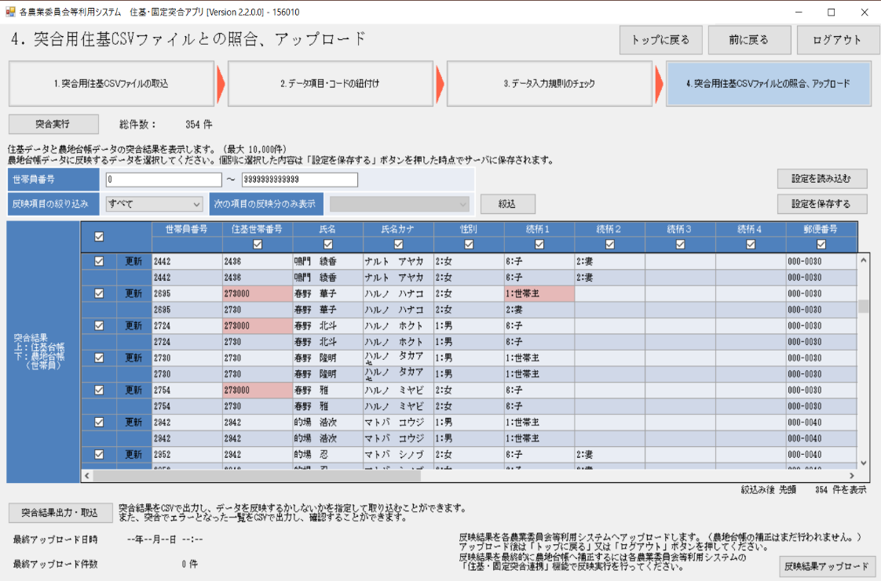
4-2-5. 突合処理を実行する（1/4）
レイアウトチェックが完了した後、突合処理を実行します。
突合用CSVファイル取り込み＞データ項目・コードの紐づけ＞レイアウトチェック＞突合処理実行＞突合結果アップロード
住基突合処理画面にてダウンロードした農地台帳データとの突合処理を実行します。
突合実行ボタンを押下し、突合処理を実行します。
突合結果がリスト表示されます。
「更新」とは、世帯員番号をキーとして住基台帳と農地台帳の内容に差異がある（変更がある）場合に表示されます。上段（住基側）でピンク色となっている箇所が変更箇所となります。
「新規」とは農地台帳側になく、住基台帳側にのみ存在する場合に表示されます。
※「新規」はすでに農地台帳に登録済みの世帯内の世帯員が新たに発生した場合のみ登録対象となります。農地台帳に存在しない非農家世帯の情報は新規登録されません。
1
2
3
4

Slide 30
4-2-5. 突合処理を実行する（1/4）
レイアウトチェックが完了した後、突合処理を実行します。
突合用CSVファイル取り込み＞データ項目・コードの紐づけ＞レイアウトチェック＞突合処理実行＞突合結果アップロード
住基突合処理画面での農業委員会サポートシステムへの突合結果の反映・非反映設定方法について説明します。
突合結果を確認する場合、世帯員番号から絞ったり、反映項目の絞り込み（更新、新規）をすることができます。
突合に不要な項目があった場合、チェックボックスを外すことで、該当項目は突合対象項目外となります。
更新対象ではあるものの、住基台帳側で農地台帳を更新したくないという世帯員情報があった場合、チェックボックスを外すことで、該当項目は突合対象項目外となります。
各更新内容の確認や、CSVでの突合結果の反映・非反映は「突合結果出力・取込」から行います。
※反映すべきか判断が難しいデータは非反映とし、調査後、直接農地台帳のデータを更新してください。
※アップロードでは更新対象データは常に上書きされます。過去にアップロードしたデータを復元することはできません。
1
2
3
4

Slide 31
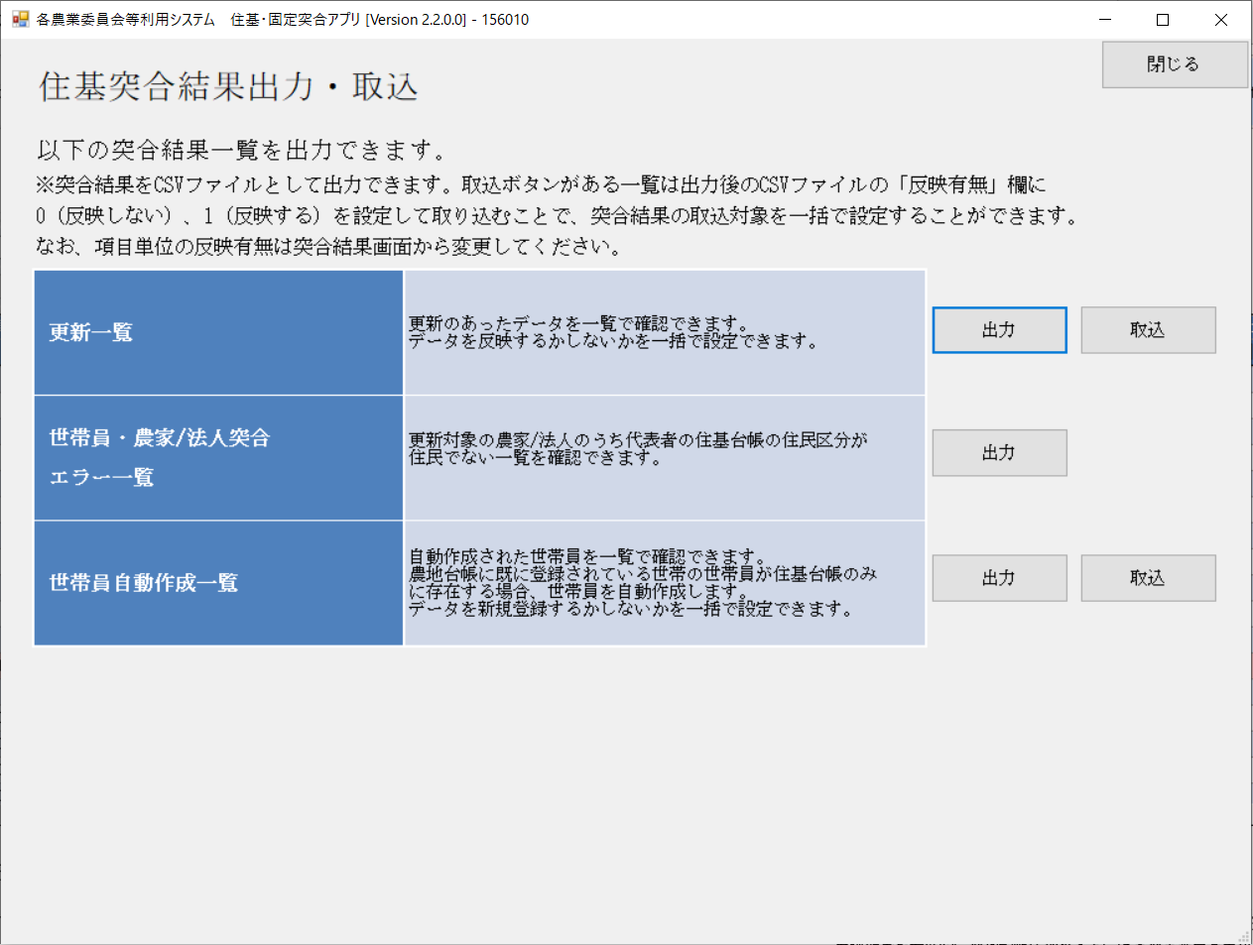
4-2-5. 突合処理を実行する（2/4）
レイアウトチェックが完了した後、突合処理を実行します。
突合用CSVファイル取り込み＞データ項目・コードの紐づけ＞レイアウトチェック＞突合処理実行＞突合結果アップロード
突合結果は住基突合結果CSV出力画面からCSVファイルとして出力し、確認することが可能です。
住基突合処理画面で、突合結果CSV出力ボタンを押下することにより、住基突合結果CSV出力画面が表示されます。
出力ボタンを押下し、CSVファイルをダウンロードします。※ファイルの内容については次頁参照
「取込」となっている一覧では、住基台帳側でのデータの反映・非反映の設定を行えるものになります。⑥で出力した一覧をP28に記載のあるCSVファイルでの反映・非反映設定を行った後、ここから取り込むことができます。
5
6
7

Slide 32
4-2-5. 突合処理を実行する（3/4）
レイアウトチェックが完了した後、突合処理を実行します。
突合用CSVファイル取り込み＞データ項目・コードの紐づけ＞レイアウトチェック＞突合処理実行＞突合結果アップロード
№ | リスト名 | ファイル内容
1 | 更新一覧 | 突合用住基データとシステム間において、続柄、住所、住民区分等の項目で内容が異なるデータの反映内容が確認できる一覧です。 住基突合処理結果画面の突合結果一覧で【更新】となっているデータが該当します。
2 | 世帯員・農家/法人突合エラー一覧 | 更新対象の農家/法人のうち代表者の突合用住基データの住民区分をチェックし、住民ではないと判断された一覧です。 更新対象となったデータの世帯員番号が、農業委員会サポートシステムの農家/法人経営データの代表者として登録されている場合、突合用住基データの住民区分をチェックします。その結果、住民区分が「住民」以外だった場合は、「農家/法人が住民でない」エラーとなります。
3 | 世帯員自動作成一覧 | 住基世帯コードで突合した結果、農地台帳に登録済の世帯における世帯員であり、かつ突合用住基データに登録されているが、農業委員会サポートシステムには登録されていないため、新規追加する必要がある世帯員の一覧です。 住基突合処理結果画面の突合結果一覧で【新規】となっているデータが該当します。 住基世帯コードで突合した結果、農業委員会サポートシステム側に登録されていない世帯員番号（住民のみ）が突合用住基データに存在する場合、新規で追加すべき世帯員としてデータが作成されます。
※赤文字はCSVでの反映・非反映項目の取り込み可能

Slide 33
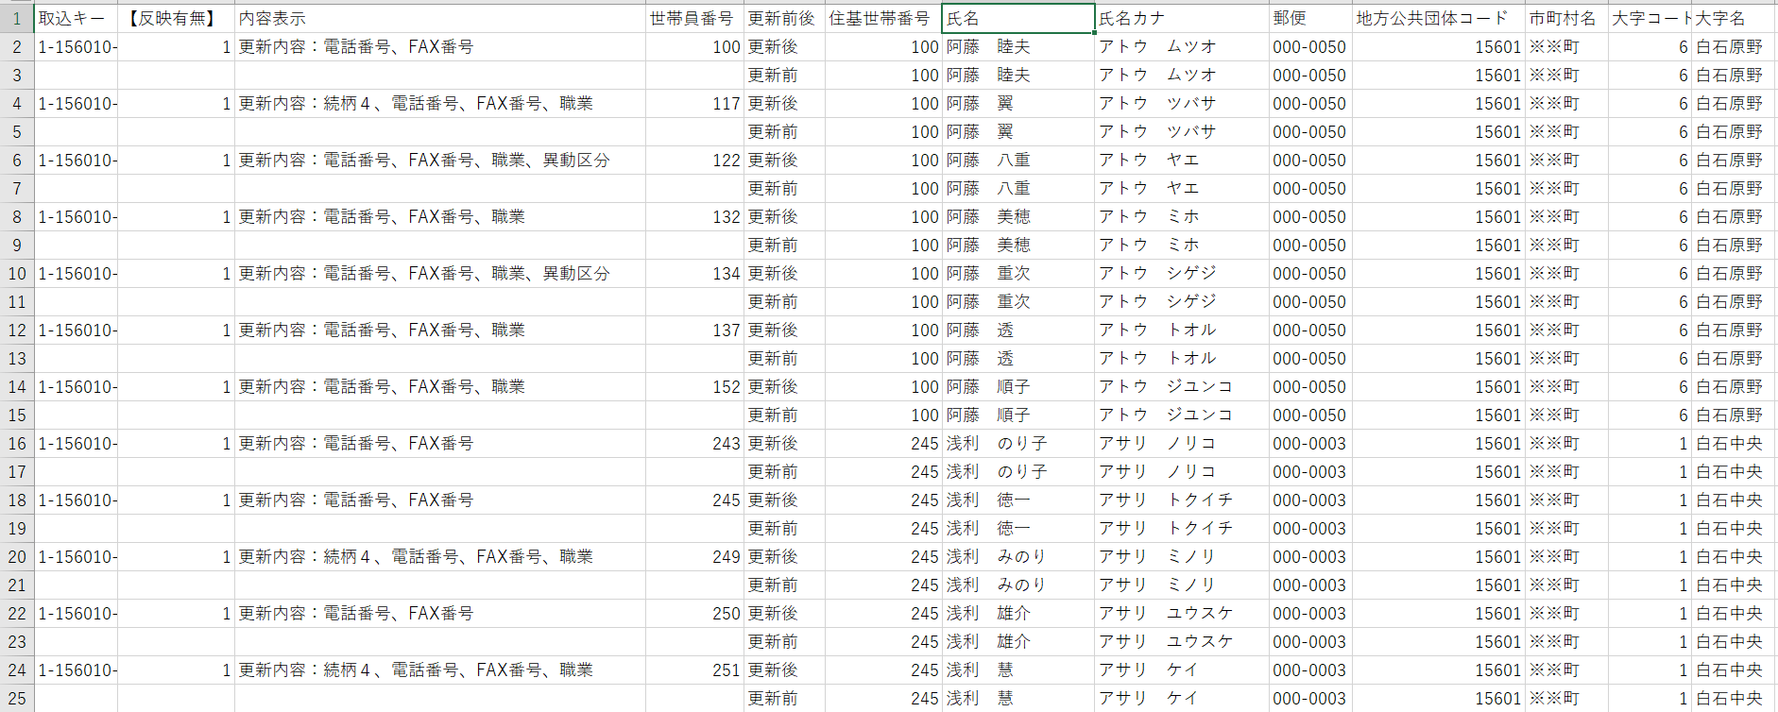
4-2-5. 突合処理を実行する（4/4）
レイアウトチェックが完了した後、突合処理を実行します。
突合用CSVファイル取り込み＞データ項目・コードの紐づけ＞レイアウトチェック＞突合処理実行＞突合結果アップロード
1
CSVファイルでの突合結果の反映・非反映方法を説明します。ここでは「更新一覧」のCSVファイルでの更新方法を例示します。
①まずは「内容表示」で各世帯員番号での更新項目を確認します。
②【反映有無】で住基台帳データで更新を行わない世帯員番号がある場合には、「１」→「０」に変更します。
※「１」→住基台帳データで反映する
「０」→住基台帳データで反映しない
反映有無の設定後、ファイルを保存し、「突合結果出力・取込」画面でCSVファイルの取込を行います。
※【反映有無】以外の項目は、編集しても突合結果に反映することはできませんのでご留意ください。
図：「更新一覧」のCSVファイル

Slide 34
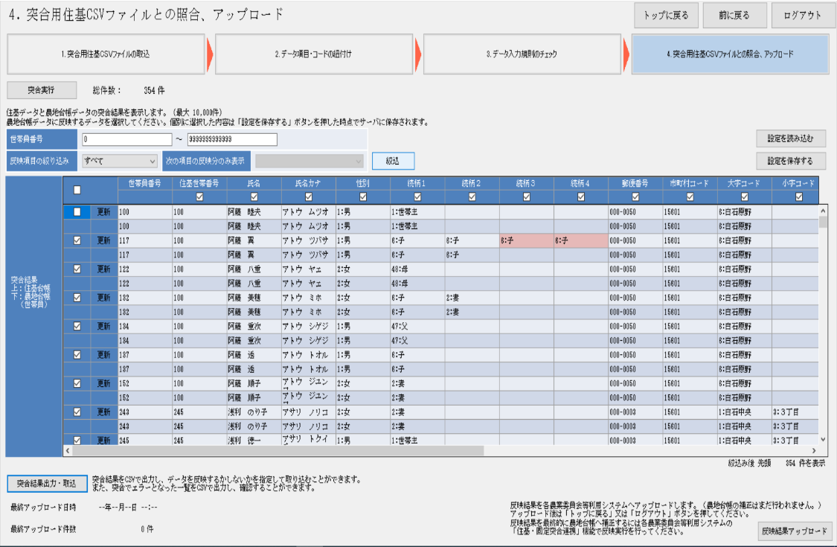
4-2-6. 住基台帳との突合結果をアップロードする
レイアウトチェックが完了した後、突合処理を実行します。
突合用CSVファイル取り込み＞データ項目・コードの紐づけ＞レイアウトチェック＞突合処理実行＞突合結果アップロード
P27～28での住基突合処理画面やCSVファイルでの反映・非反映設定を行い、農業委員会サポートシステムに反映結果をアップロードします。
①今回設定した反映・非反映情報を保存するため「設定を保存」を押下します。
②次回以降の突合で今回の反映・非反映設定を利用する場合「設定を読み込む」を押下します。
③「反映結果アップロード」を押下し、農業委員会サポートシステムに突合結果をアップロードします。
2
1
3

Slide 35
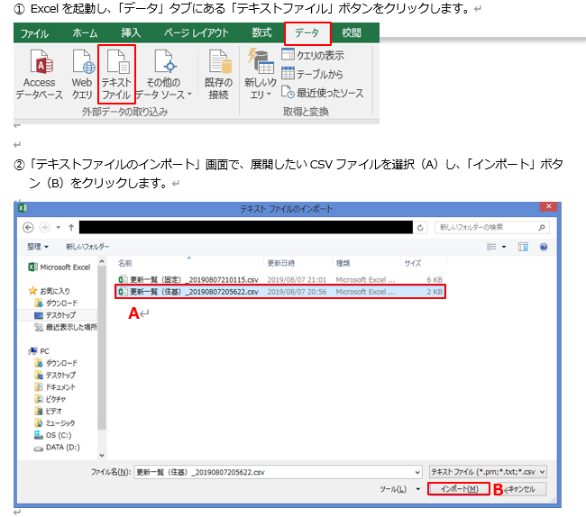
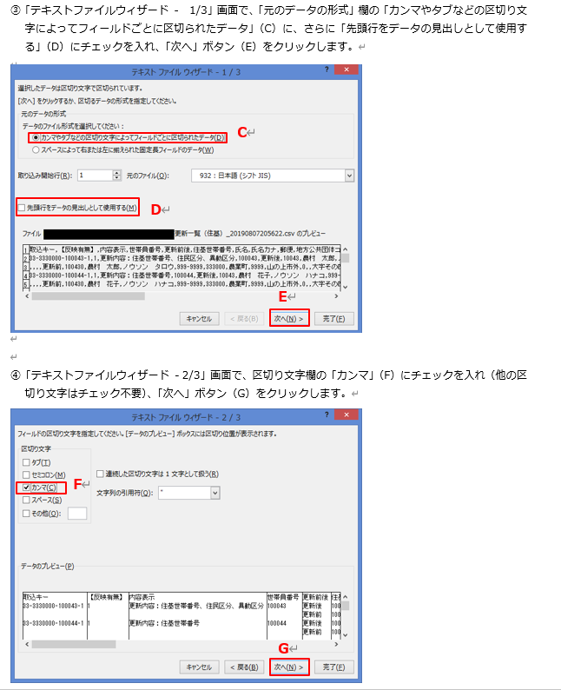
(参考）CSVファイルを閲覧・編集するための方法
突合アプリから出力したCSVファイルの閲覧・編集を行う際には、ご利用のパソコンにインストールされている表計算ソフトウェア（例：Microsoft Excel）やテキストエディタ（例：メモ帳）を使用します。ここでは、Excelを用いた方法を説明します。

Slide 36
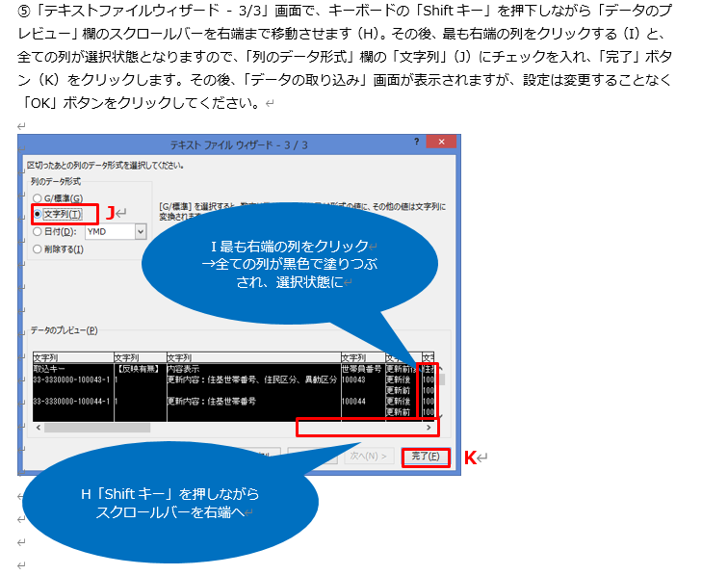
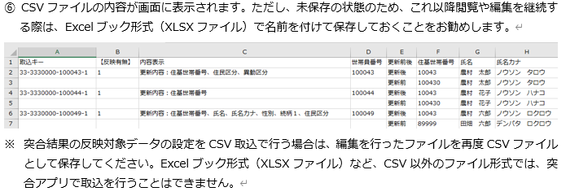
(参考）CSVファイルを閲覧・編集するための方法
突合アプリから出力したCSVファイルの閲覧・編集を行う際には、ご利用のパソコンにインストールされている表計算ソフトウェア（例：Microsoft Excel）やテキストエディタ（例：メモ帳）を使用します。ここでは、Excelを用いた方法を説明します。

Slide 37
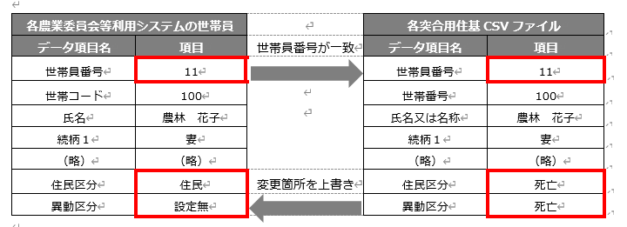
※住基台帳との突合処理の考え方
①更新処理の基本的な考え方
農業委員会サポートシステムの世帯員データの世帯員番号と、突合用住基CSVファイルの世帯員番号を用いて照合を行い、世帯員番号が一致したデータに対して、突合用住基CSVファイルの情報を農業委員会サポートシステムの世帯員データに上書き更新します。更新対象の世帯員と更新前後のデータの内容は、住基突合結果CSVファイル「更新一覧」において確認できます。
住基突合による更新が発生する要因としては、以下のような事柄が考えられます。
・当該世帯員が所属する世帯の変更（婚姻・離婚など）が発生した。
・当該世帯員が死亡した。（上記の例のパターン）
・当該世帯員が転出・転入・転居した。
・当該世帯員がDV等支援対象者となった。

Slide 38
※住基台帳との突合処理の考え方
②世帯員の自動作成処理
農業委員会サポートシステムに既に登録のある世帯（農家）において、農業委員会サポートシステムには存在せず、突合用住基CSVファイルには存在する世帯員がいた場合（例：対象の世帯に子供が生まれた）、突合用住基CSVファイルの世帯員を農業委員会サポートシステムの世帯員データに新規登録します。新規登録の対象となった世帯員は、住基突合結果CSVファイル「世帯員自動作成一覧」において確認できます。反対に、農業委員会サポートシステムに既に登録のある世帯（農家）の世帯員が、突合用住基CSVファイルに存在しない場合は、何も処理は行われず、住基突合結果CSVファイルにも出力されません。結果CSVファイル「更新一覧」において確認できます。
①赤枠部分：同一の世帯番号の世帯員が他に存在するかを確認
②緑点線枠部分：突合用住基CSVファイルにのみ存在する場合、農業委員会サポートシステムに新規で登録
（住民区分に「住民」が設定されている者に限る）

Slide 39
※住基台帳との突合処理の考え方
③農家／法人経営データの自動作成
突合結果が農業委員会サポートシステムに反映された直後の世帯員の世帯番号の中に、農業委員会サポートシステムの農家／法人経営データに存在しない農家／法人番号が存在する場合、農家／法人経営データの自動作成を行います。
➃農家／法人が住民でない場合の処理
住基突合による更新対象となった世帯員が、所属世帯（農家）の経営主として登録されており、かつ、突合用住基CSVファイルにおいて、当該世帯員の住民区分が「住民」以外であった場合、対象となった世帯員は、住基突合結果CSVファイル「世帯員・農家／法人突合エラー一覧」において確認できます。
※エラーとして出力されますが、管理上特に問題がなければエラーの修正等は必要ありません。

Slide 40
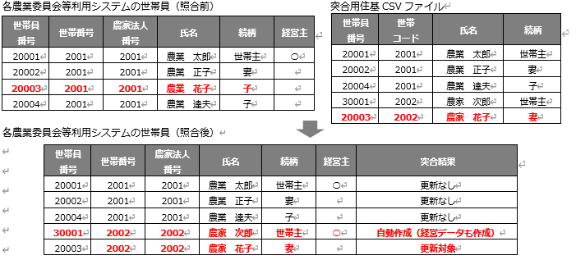
※住基台帳との突合処理の考え方
⑤世帯の分離・合併が発生する更新
（１)農業委員会サポートシステムの世帯員データの住基世帯番号が、農家／法人番号と等しい場合
世帯番号に加え、農家／法人番号も更新されます。ただし、突合用住基CSVファイルの世帯コードが「0」であった場合は、農家／法人番号の更新は行われません。なお、分離／合併先世帯の世帯員が農業委員会サポートシステムには存在せず、突合用住基CSVファイルには存在する場合は、突合用住基CSVファイルの世帯員を農業委員会サポートシステムの世帯員データに新規登録します。
例１）農業太郎の娘（花子）が、農家次郎（農業委員会サポートシステム未登録）と結婚し、次郎の家に嫁いだ。
→農家次郎を世帯主とした経営体データが作成され、花子も農家次郎の世帯員として更新される。

Slide 41
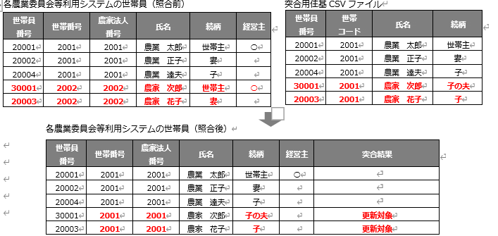
※住基台帳との突合処理の考え方
⑤世帯の分離・合併が発生する更新
（１)農業委員会サポートシステムの世帯員データの住基世帯番号が、農家／法人番号と等しい場合
世帯番号に加え、農家／法人番号も更新されます。ただし、突合用住基CSVファイルの世帯コードが「0」であった場合は、農家／法人番号の更新は行われません。なお、分離／合併先世帯の世帯員が農業委員会サポートシステムには存在せず、突合用住基CSVファイルには存在する場合は、突合用住基CSVファイルの世帯員を農業委員会サポートシステムの世帯員データに新規登録します。
例２）農家次郎・花子夫妻が、妻・花子の父である農業太郎の世帯と同居することになった。
→農家次郎・花子夫妻が農家太郎の世帯員として追加される。

Slide 42
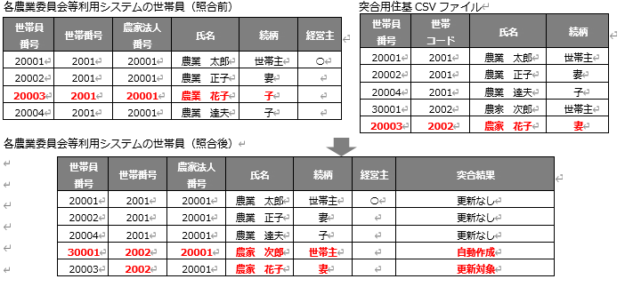
※住基台帳との突合処理の考え方
⑤世帯の分離・合併が発生する更新
（２)農業委員会サポートシステムの世帯員データの住基世帯番号が、農家／法人番号と異なる場合
世帯番号は更新されますが、農家／法人番号の更新は行われません。そのため、世帯分離・合併によって異動が生じた世帯員が所有している、あるいは借り受けている土地の経営面積の集計は、前に所属していた世帯において行われることをご留意ください。なお、分離／合併先世帯の世帯員が農業委員会サポートシステムには存在せず、突合用住基CSVファイルには存在する場合は、突合用住基CSVファイルの世帯員を農業委員会サポートシステムの世帯員データに新規登録します。
例１）農業太郎の娘（花子）が、農家次郎（農業委員会サポートシステム未登録）と結婚し、次郎の家に嫁いだ。
→農家次郎・花子夫妻が農家太郎の農家法人番号で登録されるが、世帯番号は異なる。

Slide 43
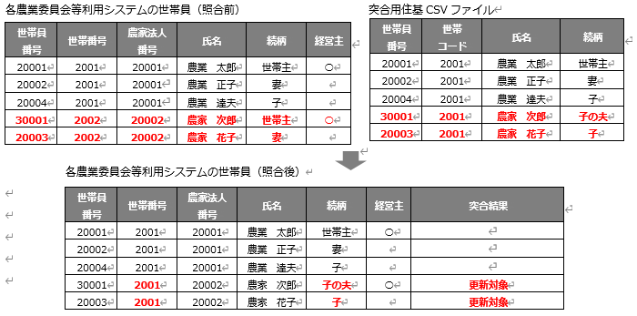
※住基台帳との突合処理の考え方
⑤世帯の分離・合併が発生する更新
（２)農業委員会サポートシステムの世帯員データの住基世帯番号が、農家／法人番号と異なる場合
世帯番号は更新されますが、農家／法人番号の更新は行われません。そのため、世帯分離・合併によって異動が生じた世帯員が所有している、あるいは借り受けている土地の経営面積の集計は、前に所属していた世帯において行われることをご留意ください。なお、分離／合併先世帯の世帯員が農業委員会サポートシステムには存在せず、突合用住基CSVファイルには存在する場合は、突合用住基CSVファイルの世帯員を農業委員会サポートシステムの世帯員データに新規登録します。
例２）農家次郎・花子夫妻が、妻・花子の父である農業太郎の世帯と同居することになった。
→農家次郎・花子夫妻の農家法人番号は変更されないが、農業次郎の世帯の世帯員として登録される。

Slide 44
4-3. 固定資産課税台帳と農地台帳を突合する
固定資産課税台帳と農地台帳データの突合を行います。突合用CSVファイルの取り込み＞データ項目・コードの紐づけ＞レイアウトチェック＞地番不一致解消＞突合ルール設定＞突合処理実行＞突合結果アップロードの順序で作業を行います。
■本システムでの操作
以下の操作で固定資産課税台帳の突合を行います。次頁以降、それぞれの操作方法について説明します。
突合用固定CSVファイルを取り込む
データ項目・コードの紐づけを行う
レイアウトチェックを行う
（地番不一致がある場合）地番不一致を解消する
（必要に応じて）突合ルールを設定する
突合処理を実行する
突合結果をアップロードする
業務イメージ
1. 突合用固定台帳CSVファイルを取り込む
2.データ項目・コードの紐づけを行う
3. レイアウトチェックを行う
4. 地番不一致がある場合、地番不一致を解消する
5. 突合ルールを設定する
6. 突合処理を実行する
7. 突合結果をアップロードする
凡例
農業委員会等が本システムで行う作業
その他

Slide 45
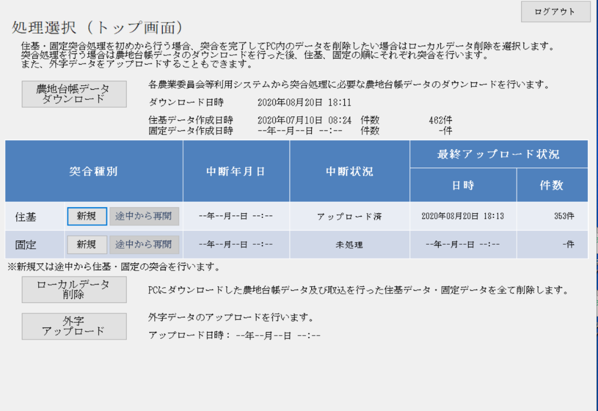
4-3-1. 突合用固定台帳CSVファイルを取り込む（1/2）
処理選択画面から固定の新規ボタンを押下し、突合処理を開始します。
突合用CSVファイルの取り込み＞データ項目・コードの紐づけ＞レイアウトチェック＞地番不一致解消＞突合ルール設定＞突合処理実行＞突合結果アップロード
処理選択画面で以下の操作を行います。
固定の新規ボタンを押下し、固定資産課税台帳との突合処理を開始します。固定取込処理画面が表示されます。
突合用固定台帳CSVファイルの取込を既に実施されている場合は、途中から再開ボタンから作業を再開することができます。
中断および再開ができる作業は以下の通りです。
コード変換設定を実施後
レイアウトチェック処理を実施後
住基突合処理を実施後
住民基本台帳との突合と、固定資産課税台帳で突合の時期が違い、農地基本台帳のデータを農業委員会サポートシステムにて更新している場合、農地台帳データダウンロードボタンを押下し、最新の世帯員・個人情報及び農地台帳情報を取り込んで下さい。
農地台帳データのダウンロードが完了すると、固定資産課税台帳のデータ取り込みが可能となります。
1
a

Slide 46
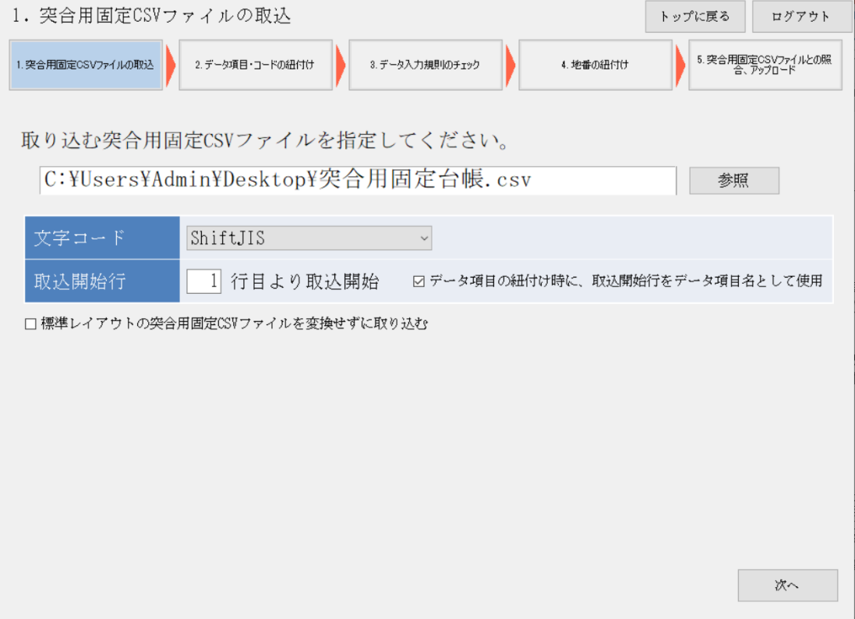
4-3-1. 突合用固定台帳CSVファイルを取り込む（2/2）
処理選択画面から固定の新規ボタンを押下し、突合処理を開始します。
突合用CSVファイルの取り込み＞データ項目・コードの紐づけ＞レイアウトチェック＞地番不一致解消＞突合ルール設定＞突合処理実行＞突合結果アップロード
2
固定取込処理画面にて突合用固定台帳CSVファイルの取り込みを行います。
固定取込処理画面が表示されます。
参照ボタンを押下し、突合用固定台帳CSVファイルを選択します。
取り込みを行う突合用固定台帳CSVファイルの文字コードを選択します。
次へボタンを押下します。
3
4
5

Slide 47
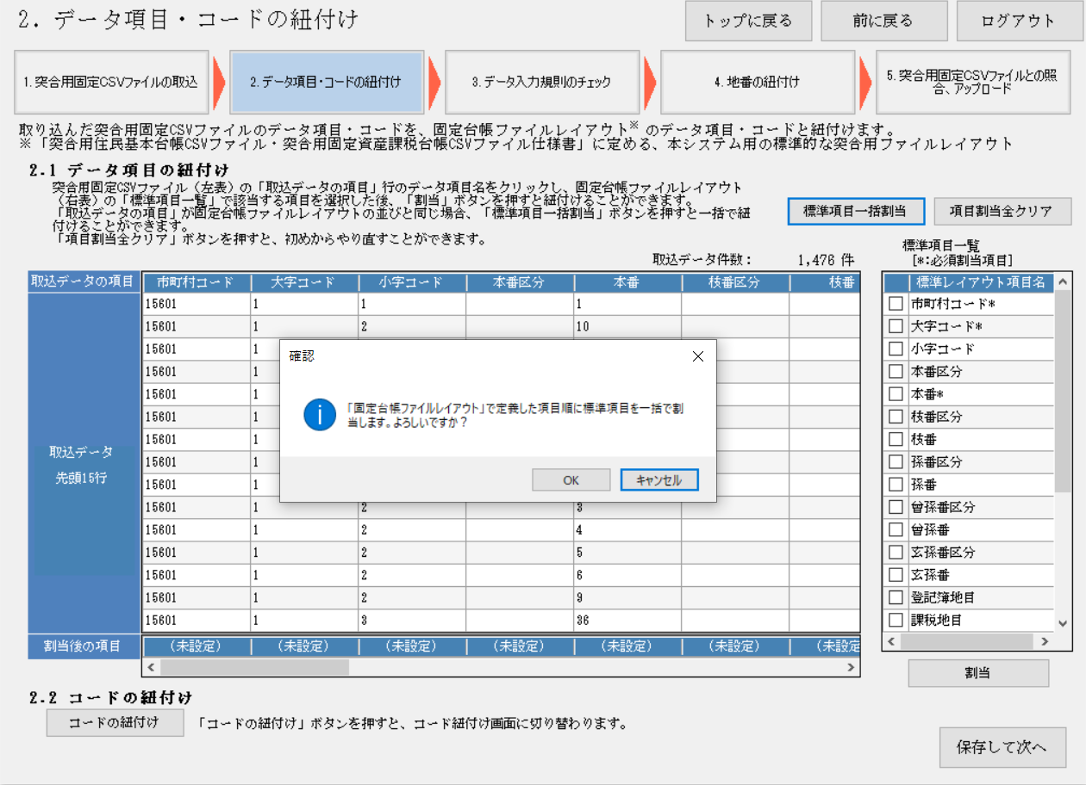
4-3-2.データ項目・コードの紐づけを行う（一括処理で行う場合）
レイアウトチェックのため、取り込んだ固定台帳CSVファイルのデータ項目とコードの紐づけを行います。
突合用CSVファイルの取り込み＞データ項目・コードの紐づけ＞レイアウトチェック＞地番不一致解消＞突合ルール設定＞突合処理実行＞突合結果アップロード
データ項目・コードの紐づけは住基・固定ともに同じ操作方法となります。本ページ以降は一括処理で行う場合の操作を例示します。項目ごとの紐づけ方法についてはP69～P72を参照ください。
1
データ項目・コード紐づけ（固定）画面にて、レイアウトチェックのため、取り込んだ突合用固定台帳CSVファイルのデータ項目・コード体系と、仕様書に定める固定台帳ファイルレイアウトのデータ項目・コード体系と同じか確認するための紐づけ作業を行います。
固定レイアウト設定・チェック画面が表示されます。まずはデータ項目の紐づけ作業を行います。
取り込んだ突合用固定台帳CSVのファイルレイアウトが仕様書に定めるファイルレイアウトの並びと同様の場合、標準項目一括割当ボタンを押下します。
標準項目一括割当ボタンを押下後、確認画面が表示されますので「OK」を押下します。
2
3

Slide 48
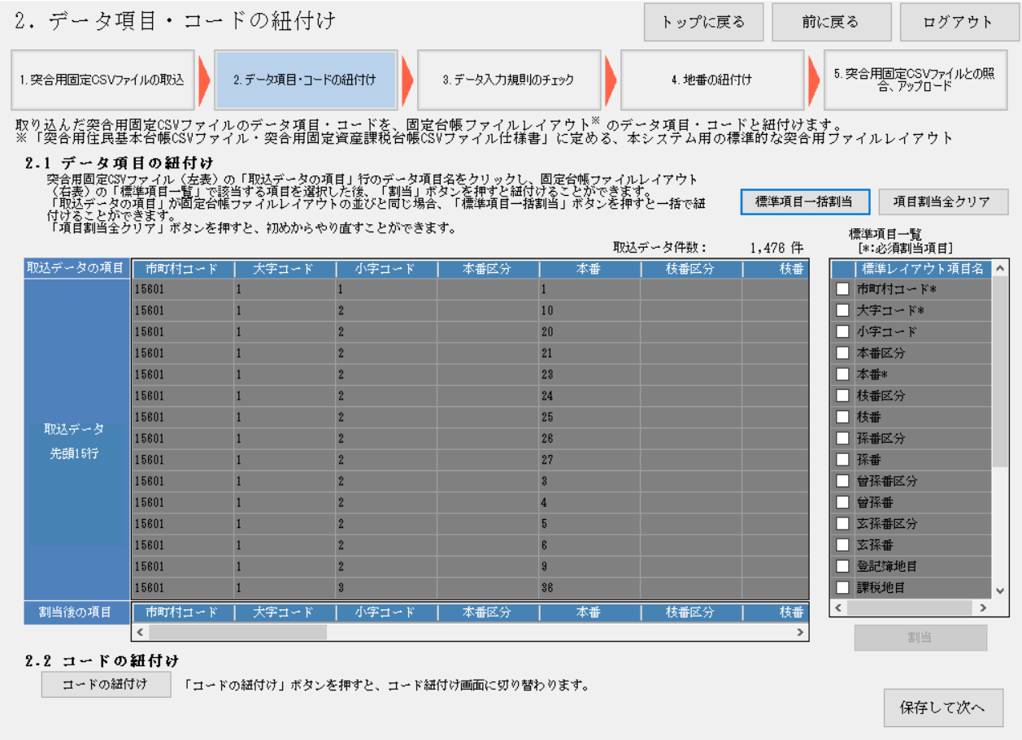
4-3-2.データ項目・コードの紐づけを行う（一括処理で行う場合）
レイアウトチェックのため、取り込んだ固定台帳CSVファイルのデータ項目とコードの紐づけを行います。
突合用CSVファイルの取り込み＞データ項目・コードの紐づけ＞レイアウトチェック＞地番不一致解消＞突合ルール設定＞突合処理実行＞突合結果アップロード
➃ 画面がグレーで表示されると標準項目の割当が成功となります。
⑤ 「コードの紐づけ」で突合用固定台帳CSVファイルのコードと仕様書に定められるコードの紐づけ作業を行います。
※項目割当は初回の設定が保存されますので2回目以降の操作は不要となります。
4
5

Slide 49
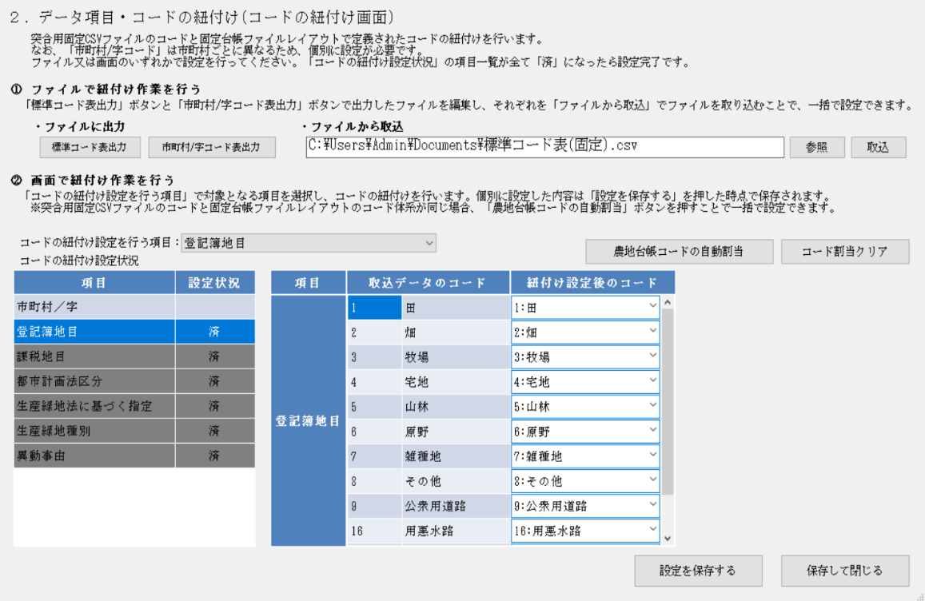
4-3-2.データ項目・コードの紐づけを行う（一括処理で行う場合）
レイアウトチェックのため、取り込んだ固定台帳CSVファイルのデータ項目とコードの紐づけを行います。
突合用CSVファイルの取り込み＞データ項目・コードの紐づけ＞レイアウトチェック＞地番不一致解消＞突合ルール設定＞突合処理実行＞突合結果アップロード
次に取り込んだ突合用固定台帳CSVファイルのコード体系と、仕様書に定める固定台帳ファイルレイアウトのコード体系が同じか確認するための紐づけ作業を行います。
取り込んだ突合用固定台帳CSVファイルのコード体系と、仕様書に定める固定台帳ファイルレイアウトのコード体系が同じ場合、「標準コード表出力」を押下し標準コード表（固定）を出力します。
「参照」を押下し①で出力した標準コード表（固定）を選択し、「取込」を押下します。
取込成功画面が表示されますので「OK」を押下します。
設定状況が「済」となっていればコードの紐づけは完了となります。
1
2
3
4

Slide 50
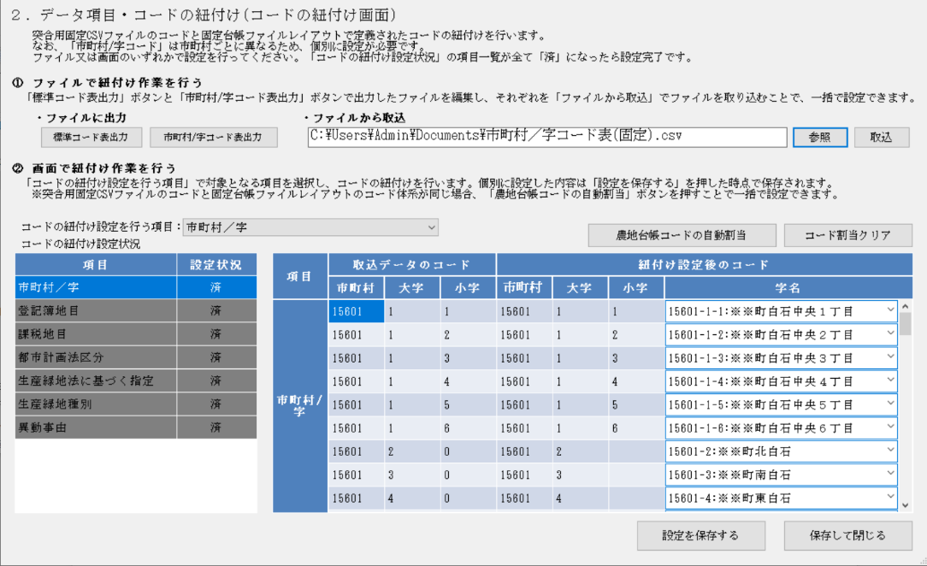
4-3-2.データ項目・コードの紐づけを行う（一括処理で行う場合）
レイアウトチェックのため、取り込んだ固定台帳CSVファイルのデータ項目とコードの紐づけを行います。
突合用CSVファイルの取り込み＞データ項目・コードの紐づけ＞レイアウトチェック＞地番不一致解消＞突合ルール設定＞突合処理実行＞突合結果アップロード
「市町村/字コード」は市町村によって設定が異なるため、標準コード表では紐づけ設定がされませんので、別途紐づけ作業を行います。
取り込んだ突合用固定台帳CSVファイルの市町村/字コードと、農業委員会サポートシステムの市町村/字コードが同じ場合、「市町村/字コード表出力」を押下し市町村/字コード表（固定）を出力します。
「参照」を押下し①で出力した市町村/字コード表（固定）を選択し、「取込」を押下します。
取込成功画面が表示されますので「OK」を押下します。
「市町村/字」の設定状況が済になれば紐づけが完了となります。
※紐付けには、固定台帳CSVファイルに存在する市町村/字に対応する市町村／字のコードが、農業委員会サポートシステムに登録されている必要があります。
1
2
3
4

Slide 51
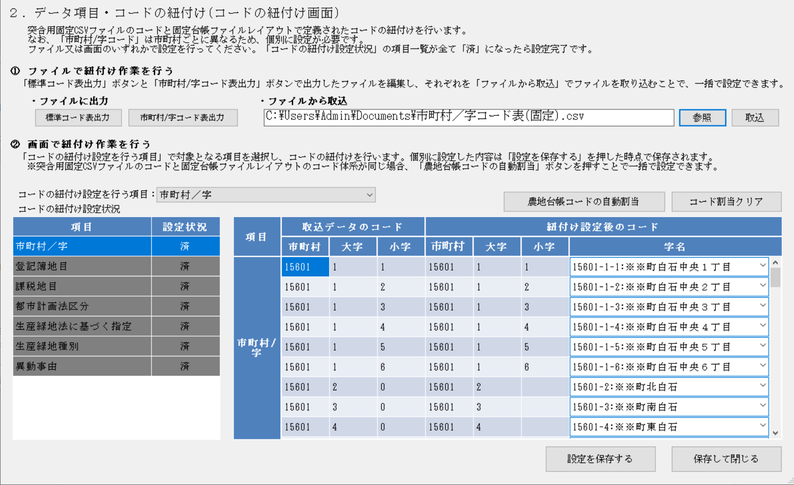
4-3-2.データ項目・コードの紐づけを行う（一括処理で行う場合）
レイアウトチェックのため、取り込んだ固定台帳CSVファイルのデータ項目とコードの紐づけを行います。
突合用CSVファイルの取り込み＞データ項目・コードの紐づけ＞レイアウトチェック＞地番不一致解消＞突合ルール設定＞突合処理実行＞突合結果アップロード
「市町村/字コード」は市町村によって設定が異なるため、標準コード表では紐づけ設定がされませんので、別途紐づけ作業を行います。
全てのコードの紐づけ設定状況が「済」となった場合、紐づけ作業が完了となります。
②「保存して閉じる」を押下し、これまで行ったコードの紐づけ作業の設定を保存し、データ項目・コード紐づけ（固定）画面に戻ります。
※コードの紐づけ設定はは初回の設定が保存されますので2回目以降の操作は不要となります。
ただし、2回目以降で取り込んだ固定台帳CSVの市町村/字コードに変更や追加があった場合、再度の紐づけ作業を行う必要があります。
1
2

Slide 52
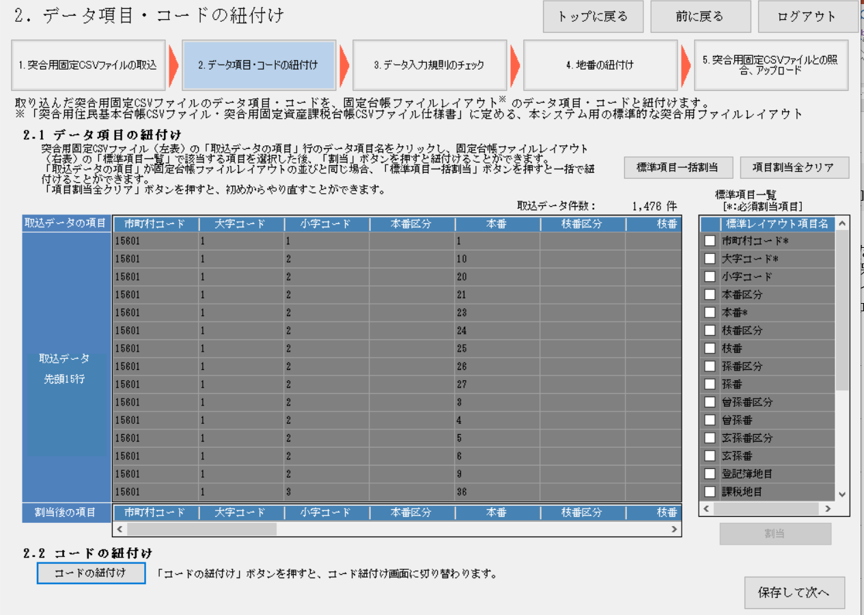
4-3-2.データ項目・コードの紐づけを行う（一括処理で行う場合）
レイアウトチェックのため、取り込んだ固定台帳CSVファイルのデータ項目とコードの紐づけを行います。
突合用CSVファイルの取り込み＞データ項目・コードの紐づけ＞レイアウトチェック＞地番不一致解消＞突合ルール設定＞突合処理実行＞突合結果アップロード
① データ項目・コードの紐づけが完了した場合、「保存して次へ」を押下し、今回の設定を保存しつつ、取り込んだ突合用固定台帳CSVファイルのレイアウトチェック（データ入力規則のチェック）画面に遷移します。
※データ項目・コードの紐づけは住基・固定ともに同じ操作方法となります。項目ごとの紐づけ方法についてはP21～P24を参照ください。
1

Slide 53
4-3-3. レイアウトチェックを行う
突合用固定台帳CSVファイルのレイアウトチェックを行います。
突合用CSVファイルの取り込み＞データ項目・コードの紐づけ＞レイアウトチェック＞地番不一致解消＞突合ルール設定＞突合処理実行＞突合結果アップロード
データの入力規則のチェック画面でレイアウトチェックを実行します。
「データ入力規則のチェック」を押下しレイアウトチェックを実行します。
確認画面が表示されますので「OK」を押下します。
突合用固定台帳CSVファイルに地番が重複しているデータがあった場合、下図の警告画面が表示されます。地番重複を解消する場合、「地番重複の確認・解消」を押下します。
1
3
2

Slide 54
※地番重複とは
固定台帳では、評価分割がある場合、「区分」や「分割番号」などの項目を設け、課税部局が独自に一筆を複数に区分けして管理している場合がある。この場合、突合対象外の項目で管理されているため、２件同じ地番が存在することとなり、地番不一致（地番重複）が発生する。
評価分割・・・一筆を複数に区分けして管理
一筆として登録
農水町100-1-A ： 70㎡
（地目：畑）
農水町100-1 ： 100㎡
（地目：畑）
農水町100-1-B ： 30㎡
（地目：宅地）
突合対象外
固定台帳
農地台帳
大字 | 小字 | ・・ | 区分
100 | 1 | ・・ | A
100 | 1 | ・・ | B
大字 | 小字 | ・・
100 | 1 | ・・
突合
→ データとしては2件登録
（区分などの項目で分けられている）
↓
地番不一致
→ データとしては1件登録
地番重複の例

Slide 55
※地番重複とは
地番重複を解消する一つの方法として、「地番重複の確認・解消」機能を使用し、地番が重複する土地に対して、突合アプリ内で自動的に連番を振付ける方法があります。連番の振付先は、「曾孫番区分」「曾孫番」「玄孫番区分」「玄孫番」のいずれかを選択でき、課税面積の降順（課税面積が同一であった場合は、課税地目のコード値の昇順。課税面積・課税地目いずれも同一の土地に対しては、連番を振付けない）に採番します。
※「曾孫番区分」「玄孫番区分」の場合は「Ａ」、「Ｂ」、「Ｃ」…、「曾孫番」「玄孫番」の場合は「1」、「2」、「3」…。
突合用固定CSVファイル内で、地番重複していないデータも含めて、地番として使用されていない項目のみ使用可能。
地番重複の解消例
・農業委員会サポートシステムにおいて、課税分割地に採番する連番を管理する項目を定めている場合は、同じ項目に連番を振ることで、後工程である地番の紐付けや照合処理をスムーズに行うことができます。
・地番重複の原因が課税分割でない場合は、突合用固定CSVファイル作成者に原因を確認してください。

Slide 56
4-3-3. レイアウトチェックを行う（地番重複の解消）
突合用固定台帳CSVファイルのレイアウトチェックを行います。
突合用CSVファイルの取り込み＞データ項目・コードの紐づけ＞レイアウトチェック＞地番不一致解消＞突合ルール設定＞突合処理実行＞突合結果アップロード
「地番重複の確認・解消」画面でレイアウトチェックを実行します。
確認のため地番重複が発生している土地をCSVで出力します。
地番重複解消のために付番をする地番を選択します。
選択完了後、「付番実施」を押下します。
1
3
2

Slide 57
4-3-3. レイアウトチェックを行う（地番重複の解消）
突合用固定台帳CSVファイルのレイアウトチェックを行います。
突合用CSVファイルの取り込み＞データ項目・コードの紐づけ＞レイアウトチェック＞地番不一致解消＞突合ルール設定＞突合処理実行＞突合結果アップロード
「地番重複の確認・解消」画面でレイアウトチェックを実行します。
付番作業が完了すると「地番重複が解消された筆一覧を出力」と「地番重複後の固定データを全件出力」が可能となります。
② 付番設定を変更する場合は「付番クリア」を押
下しP56の②～③を再度実行します。
③ 完了後、「保存して閉じる」を押下し、レイア
ウトチェック画面に戻ります。
※複数人で照合
2
1
3

Slide 58
4-3-3. レイアウトチェックを行う
突合用固定台帳CSVファイルのレイアウトチェックを行います。
突合用CSVファイルの取り込み＞データ項目・コードの紐づけ＞レイアウトチェック＞地番不一致解消＞突合ルール設定＞突合処理実行＞突合結果アップロード
データの入力規則のチェック画面でレイアウトチェックを実行します。
地番重複件数が0件となりました「次へ」を押下し、地番不一致解消画面に遷移します。
※地番重複は解消せずとも照合処理を先に進めることが可能ですが、地番重複している固定データ上の筆は照合の対象外となり、突合結果が地番不一致（固定側が存在しない）となることをご留意ください。
1

Slide 59
4-3-3. レイアウトチェックを行う
突合用固定台帳CSVファイルのレイアウトチェックを行います。
突合用CSVファイルの取り込み＞データ項目・コードの紐づけ＞レイアウトチェック＞地番不一致解消＞突合ルール設定＞突合処理実行＞突合結果アップロード
本ページではレイアウトチェックでエラーが出た場合の操作方法について説明します。
①エラー件数を確認します。
②「エラーCSVファイル出力」を押下し、エラー箇所とエラー内容を確認します。
※地番重複以外のレイアウトエラーがある場合は固定台帳と農地台帳との照合実行画面に遷移できません。
※固定台帳CSVファイルを確認し、エラー解消を行います。エラー解消後、再度固定台帳CSVファイルの取込から行います。
（データ項目・コードの紐づけは設定が保存されているため再度の処理は不要です）
※レイアウトチェックエラーはP27、28を参照。
③再度レイアウトチェックを行い、エラーがなければ固定台帳と農地台帳との照合実行画面に遷移可能となります。
1
2
3
エラーが0件になると押下できるようになる。

Slide 60
4-3-4. 地番不一致を解消する
固定台帳データと農地台帳データの本番以降の地番に不整合が発生した場合、地番不一致を解消します。
突合用CSVファイルの取り込み＞データ項目・コードの紐づけ＞レイアウトチェック＞地番不一致解消＞突合ルール設定＞突合処理実行＞突合結果アップロード
固定突合処理画面を表示するタイミングで、地番不一致が発生した場合、地番不一致一覧画面が表示されます。以下の操作で地番不一致を解消します。
枝番区分～玄孫番に不整合のある農地台帳の一覧が表示されます。
エラーを解消するデータのチェックボックスを選択します。「紐付け確定状況」により、紐付け作業の実施状況や必要性を確認できます。
※「紐付け確定状況」のパターンの概要と指針
はP65となります。
③ 内容確認/修正ボタンを押下し、地番不一致修
正画面を表示します。
④ 各土地での地番不一致の原因確認をCSVで行う
場合、「紐付け用確認リスト」を出力します。
※「紐付け用確認リスト」の概要等はP64とな
ります。
1
2
3
４

Slide 61
4-3-4. 地番不一致を解消する
固定台帳データと農地台帳データの本番以降の地番に不整合が発生した場合、地番不一致を解消します。
突合用CSVファイルの取り込み＞データ項目・コードの紐づけ＞レイアウトチェック＞地番不一致解消＞突合ルール設定＞突合処理実行＞突合結果アップロード
地番不一致修正画面で以下の操作を行います。
①＜固定台帳＞のチェックボックス（単数）を選択します。
②紐付けを行う＜農地台帳(土地)＞のチェックボックス（複数可）を選択します。
③紐づけ方法として、固定地番で上書きをするか、農地台帳の地番を利用するか選択します。
1
2
1
3

Slide 62
4-3-4. 地番不一致を解消する
固定台帳データと農地台帳データの本番以降の地番に不整合が発生した場合、地番不一致を解消します。
突合用CSVファイルの取り込み＞データ項目・コードの紐づけ＞レイアウトチェック＞地番不一致解消＞突合ルール設定＞突合処理実行＞突合結果アップロード
地番不一致修正画面で以下の操作を行います。
①上書き地番を選択後、以下のように紐づけ表示が更新されます。
・「済」が表示されます
※固定地番で上書きした場合「済（固）」となります。
農地台帳地番を利用した場合「済」となります。
・紐付けグループ番号が設定されます
②今回の例のように複数筆ある場合は、もう一つの筆に対してもP61の①～③の操作を行います
③紐付けの必要がある筆（地番は異なるが同一筆であるもの等）全ての紐付けが完了したら「保存して閉じる」を押下し、紐付け設定を保存します。
1
1
2
3

Slide 63
4-3-4. 地番不一致を解消する
固定台帳データと農地台帳データの本番以降の地番に不整合が発生した場合、地番不一致を解消します。
突合用CSVファイルの取り込み＞データ項目・コードの紐づけ＞レイアウトチェック＞地番不一致解消＞突合ルール設定＞突合処理実行＞突合結果アップロード
地番不一致一覧画面で以下の操作を行います。
①地番不一致の修正が完了すると、紐付け確定状況が更新されます。
②残りの地番不一致に関してもP61、P62の操作を繰り返します。不一致解消が完了しましたら「次へ」を押下して「固定突合処理画」面に遷移します。
※地番不一致には本番までが一致する筆がリストアップされます。対応する筆が存在しないものについては、紐付けの必要はありません。
※次ページ以降で地番不一致の概要や発生するパターンなどを例示します。
1
2

Slide 64
4-3-4. 地番不一致を解消する
■地番不一致とは
突合処理を行う際、固定台帳と農地台帳の地番がそれぞれ合致していた場合は「地番一致」となり、他のデータ項目の突合が可能となる。固定台帳と農地台帳の地番が異なる場合（本番以降の地番が異なる場合）は「地番不一致」として突合処理は行わない。なお、固定台帳で同一の地番が複数あった場合は地番重複となるが、地番重複の場合には解消しない限り、突合処理を進めることができない。
字「山の上」本番「1000」の土地を用いて、地番一致と地番不一致となる事例を下表に示す。
農業委員会サポート
システム

Slide 65
4-3-4. 地番不一致を解消する
■紐付け確定状況とは
地番不一致となっている土地について、紐付け作業の実施状況を表示します。
また、紐付け確定状況のパターンの概要と紐付け作業の指針は下表となっており、その土地での紐付け作業の必要性を把握すること可能です。

Slide 66
4-3-4. 地番不一致を解消する
■紐付け用確認リストとは
地番不一致の原因確認を行うためのリストとなります。 リストは地番不一致画面の「内容確認／修正」で確認できるそれぞれの地番情報の一覧に加え、地番不一致の状態を分析した結果を【自動判別情報】として表示します。
「自動判別情報」のデータパターンと紐付けの対応指針は下表となっており、紐付け作業の必要性のある土地かどうかを確認することができます。

Slide 67
4-3-5. 突合ルールを設定する
突合処理を実行する前に、必要に応じて突合ルールの設定を行います。
突合用CSVファイルの取り込み＞データ項目・コードの紐づけ＞レイアウトチェック地番不一致解消＞突合ルール設定＞突合処理実行＞突合結果アップロード
固定突合処理画面が表示されたら、必要に応じて突合ルールの設定を行います。
「突合ルール設定」を押下し、固定突合ルール設定画面を表示します。
1

Slide 68
4-3-5. 突合ルールを設定する
突合処理を実行する前に、必要に応じて突合ルールの設定を行います。
突合用CSVファイルの取り込み＞データ項目・コードの紐づけ＞レイアウトチェック地番不一致解消＞突合ルール設定＞突合処理実行＞突合結果アップロード
固定突合ルール設定画面が表示されたら、必要に応じて突合ルールの設定を行います。
①固定突合ルール設定画面で以下の設定を行うことが可能です。備考を参照し、突合するためのルールを設定します。
・取り込むデータはいつ時点の固定台帳ですか？
・固定台帳に存在しないデータを農地台帳から削除しますか？
・農地台帳から、納税猶予、特定処分農地を削除しますか？
・農地台帳から権利設定（貸付、経由転貸）がされている農地を削除しますか？
・農地台帳から転用形態が設定されている農地を削除しますか？
・固定台帳の課税地目を農地台帳の現況地目に、固定台帳の課税面積を農地台帳の登記簿面積の内訳に反映しますか？（面積は現況面積にも同時に反映可能です）
②設定が完了したら、「保存して閉じる」を押下し、固定突合処理画面に戻ります。
1
2

Slide 69
4-3-6. 突合処理を実行する（1/4）
レイアウトチェック・地番不一致の解消が完了した後、突合処理を実行します。
突合用CSVファイルの取り込み＞データ項目・コードの紐づけ＞レイアウトチェック＞地番不一致解消＞突合ルール設定＞突合処理実行＞突合結果アップロード
1
固定突合処理画面にてダウンロードした農地台帳データとの突合処理を実行します。
突合実行ボタンを押下し、突合処理を実行します。
突合結果がリスト表示されます。
ピンク色になっている箇所が変更があった項目です。また、行先頭の文言は以下のようになります。
・「新規」→固定台帳のみに存在する場合
・「更新」→地番データをキーとして固定台帳と農地台帳の内容に差異がある（変更がある）場合
・「削除」→農地台帳のみに存在する場合
※突合ルール設定で「固定台帳に存在しないデータを農地台帳から削除する」とした場合のみ発生します。
2
3

Slide 70
4-3-6. 突合処理を実行する（1/4）
レイアウトチェック・地番不一致の解消が完了した後、突合処理を実行します。
突合用CSVファイルの取り込み＞データ項目・コードの紐づけ＞レイアウトチェック＞地番不一致解消＞突合ルール設定＞突合処理実行＞突合結果アップロード
固定突合処理画面での農業委員会サポートシステムへの突合結果の反映・非反映設定方法について説明します。
突合結果を確認する場合、大字から絞ったり、反映項目の絞り込み（更新、新規、削除）をすることができます。大字は変更のあった大字で絞り込みます。
突合に不要な項目があった場合、チェックボックスを外すことで、該当項目は突合対象項目外となります。
更新対象ではあるものの、固定台帳側で農地台帳を更新したくない、削除したくないという土地情報があった場合、チェックボックスを外すことで、該当地は突合対象項目外となります。
各更新内容の確認や、CSVでの突合結果の反映・非反映は「突合結果出力・取込」から行います。
※反映すべきか判断が難しいデータは非反映とし、調査後、直接農地台帳のデータを更新してください。
※アップロードでは更新対象データは常に上書きされます。過去にアップロードしたデータを復元することはできません。
1
2
3
4

Slide 71
4-3-6. 突合処理を実行する（2/4）
突合結果はCSV出力して確認することが可能です。
突合用CSVファイルの取り込み＞データ項目・コードの紐づけ＞レイアウトチェック＞地番不一致解消＞突合ルール設定＞突合処理実行＞突合結果アップロード
突合結果は固定突合結果CSV出力画面からCSVファイルとして出力し、確認することが可能です。
固定突合処理画面で、突合結果CSV出力ボタンを押下することにより、住基突合結果CSV出力画面が表示されます。
出力ボタンを押下し、CSVファイルをダウンロードします。※ファイルの内容については次頁参照
「取込」となっている一覧では、固定台帳側でのデータの反映・非反映の設定を行えるものになります。⑥で出力した一覧を73に記載のあるCSVファイルでの反映・非反映設定を行った後、ここから取り込むことができます。
5
6
7

Slide 72
4-3-6. 突合処理を実行する（3/4）
№ | リスト名 | 処理内容
1 | 更新一覧 | 突合用固定データとシステム側との間において、地目や都市計画法区分等の項目で内容が異なっていたデータの反映内容が確認できる一覧です。
2 | 更新エラー一覧 | 突合用固定データの現況日付よりも農業委員会サポートシステムの農地台帳データの登記年月日が新しいため、更新対象外になった突合用固定データの一覧です。
３ | 削除一覧 | 突合用固定データに存在しないため、削除される農地台帳側の土地の一覧です。 ※固定突合ルール設定で「固定台帳に存在しないデータ を削除する」とし、かつ「情報削除設定（納税猶予や貸借等）されているデータを削除しない」と設定した場合、その条件以外の土地が該当します。
４ | 更新なし（地番不一致）一覧 | 更新等が行われない農地台帳側の土地の一覧です。 ※固定突合ルール設定で「固定台帳に存在しないデータ を削除する」とし、かつ「情報削除設定（納税猶予や貸借等）されているデータを削除しない」と設定した場合、その条件に合致する土地が該当します。
５ | 新規登録一覧 | 農業委員会サポートシステムの農地台帳側にはなく、突合用固定データに存在する土地の一覧です。
６ | 世帯員自動作成一覧 | 突合用固定データの農地所有者の世帯員番号が、農業委員会サポートシステムの世帯員/構成員データに存在しないせず、突合用住基データに存在する場合に、新規に追加すべき世帯員として作成されたデータの一覧です。 ※住基突合処理が実施されていることが前提となります。
7 | 農地所有者未登録エラー一覧 | 突合用固定データの農地所有者の世帯員番号が、農業委員会サポートシステムの世帯員/構成員データと突合用住基データに存在しないデータの一覧です。
8 | 地番重複一覧 | 突合結果を反映すると農業委員会サポートシステムで地番重複 になる農地データの一覧です。
※赤文字はCSVでの反映・非反映項目の取り込み可能

Slide 73
4-3-6. 突合処理を実行する（4/4）
突合結果はCSV出力して確認・更新することが可能です。
突合用CSVファイルの取り込み＞データ項目・コードの紐づけ＞レイアウトチェック＞地番不一致解消＞突合ルール設定＞突合処理実行＞突合結果アップロード
2
1
CSVファイルでの突合結果の反映・非反映方法を説明します。ここでは「更新一覧」のCSVファイルでの更新方法を例示します。
①まずは「内容表示」で土地毎での更新項目を確認します。
②【反映有無】で固定台帳データで更新を行わない世帯員番号がある場合には、「１」→「０」に変更します。
※「１」→固定台帳データで反映する
「０」→固定台帳データで反映しない
反映有無の設定後、ファイルを保存し、「突合結果出力・取込」画面でCSVファイルの取込を行います。
図：「更新一覧」のCSVファイル

Slide 74
4-3-7. 突合結果をアップロードする
突合の結果、更新対象のデータを農業委員会サポートシステムへアップロードします。
突合用CSVファイルの取り込み＞データ項目・コードの紐づけ＞レイアウトチェック＞地番不一致解消＞突合ルール設定＞突合処理実行＞突合結果アップロード
P69～71での固定突合処理画面やCSVファイルでの反映・非反映設定を行い、農業委員会サポートシステムに反映結果をアップロードします。
①今回設定した反映・非反映情報を保存するため「設定を保存」を押下します。
②次回以降の突合で今回の反映・非反映設定を利用する場合「設定を読み込む」を押下します。
③「反映結果アップロード」を押下し、農業委員会サポートシステムに突合結果をアップロードします。
2
1
3

Slide 75
※固定台帳との突合処理の考え方
①更新処理の基本的な考え方
農業委員会サポートシステムの土地データの地番と、突合用固定CSVファイルの地番を用いて照合を行い、地番が一致したデータに対して、突合用固定CSVファイルの情報を農業委員会サポートシステムの土地データに上書き更新します。更新対象の土地と更新前後のデータの内容は、固定突合結果CSVファイル「更新一覧」において確認できます。
ただし、突合用固定CSVファイルにおいて、以下の地目（紐付け設定後コード）の設定が行われているデータのみが照合の対象となります。
① 登記簿地目が「田」、「畑」のいずれか ② 課税地目が「田」、「畑」、「樹園地」、「採草放牧地」、「農業用施設」のいずれか ①・②のどちらか一方でも満たせば、照合対象となります。
突合結果の反映非対象に設定した項目（※）は、更新対象から除外されます。特定の項目（例：都市計画法区分、生産緑地法に基づく指定）を更新しないようにするには、その項目を反映非対象に設定してください。
（※）・「データ項目・コードの紐付け」画面で、データ項目の紐付けを行っていない項目
・「突合用固定CSVファイルとの照合、アップロード」画面で、反映対象のチェックを外した項目

Slide 76
※固定台帳との突合処理の考え方
②新規登録処理
農業委員会サポートシステムの土地データに存在せず、突合用固定CSVファイルには存在する土地があった場合、突合用固定CSVファイルの土地を農業委員会サポートシステムに新規登録します。新規登録の対象となった土地は、固定突合結果CSVファイル「新規登録一覧」において確認できます。
ただし、更新処理と同様に、突合用固定CSVファイルにおいて、以下の地目（紐付け設定後コード）の設定が行われているデータのみが照合の対象となります。
① 登記簿地目が「田」、「畑」のいずれか ② 課税地目が「田」、「畑」、「樹園地」、「採草放牧地」、「農業用施設」のいずれか ①・②のどちらか一方でも満たせば、照合対象となります。

Slide 77
※固定台帳との突合処理の考え方
③削除処理
突合用固定CSVファイルに存在せず、農業委員会サポートシステムの土地データには存在する土地があった場合、「固定突合ルール設定」画面の「基本設定」－「固定台帳に存在しないデータを農地台帳から削除しますか？」欄で設定した内容によって、異なる処理が行われます。
突合ルール設定 | 農業委員会サポートシステムの 土地データに対する処理 | 対象データの確認方法
削除しない | 何も処理を行わない。 | 固定突合結果CSVファイル「更新なし（地番不一致）一覧」にて確認する。
削除する （非推奨） | 突合結果の台帳反映時に、農業委員会サポートシステムから削除する。 （対象の土地の大字の内外区分が「管轄外」のものは対象外） | 固定突合結果CSVファイル「削除一覧」にて確認する。 （削除すべきでないデータが、削除対象に存在しないかを慎重に確認すること）

Slide 78
※固定台帳との突合処理の考え方
➃世帯員の自動作成
固定突合の結果、農業委員会サポートシステムの世帯員データに存在しない者が土地の所有者であり、固定突合の直前に行われた住基突合時に取り込んだ突合用住基CSVファイルに存在する場合は、突合用住基CSVファイルの情報を基に、当該世帯員のデータを農業委員会サポートシステムに新規登録します。対象となる土地と所有者は、固定突合結果CSVファイル「世帯員自動作成一覧」において確認できます。

Slide 79
※固定台帳との突合処理の考え方
⑤世帯員の自動作成が行われない場合（所有者未登録エラー）
固定台帳に設定されている土地の所有者コードと紐づく世帯員データが農地台帳・住基台帳に登録されていないため、照合結果を農業委員会サポートシステムに反映した場合、該当地の所有者名と耕作者名が空欄となり、耕作者整理番号が「０」で設定されるエラー。（※「0」で設定される土地は自作地のみ）
固定台帳側
農地台帳側
住基台帳側
大字 | 小字 | 本番 | ・・・ | 所有者世帯員番号 | ・・・
100 | 0 | 100 | ・・・ | 99999 | ・・・
世帯員番号
999
1000
：
世帯員番号
999
1000
：
確認
同じ土地の農地台帳側（フェーズ２側）
異なる
大字 | 小字 | 本番 | ・・・ | 所有者世帯員番号 | ・・・
100 | 0 | 100 | ・・・ | 999 | ・・・
確認したが存在しない
※所有者番号が異なるため、農地台帳側と住基台帳側に同一の世帯員番号の者が存在するか確認をする。
照合結果を反映
農地台帳
大字 | 小字 | 本番 | 所有者名 | 所有者コード | 耕作者名 | 耕作者コード | 耕作者整理番号
100 | 0 | 100 |  | 99999 |  | 99999 | 0

Slide 80
※固定台帳との突合処理の考え方
⑤世帯員の自動作成が行われない場合（所有者未登録エラー）
対応方法は、固定台帳側に存在した所有者未登録地の所有者コード（耕作者コード）と同様の世帯員コードの世帯員データを農業委員会サポートシステムの台帳管理画面において新規登録を行います。
対象地は「所有者未登録エラー一覧」から確認ができます・
新規登録する世帯員の世帯員番号に未登録となっていた所有者コード（耕作者コード）を設定する。※2スライド目でいう「99999」
※世帯員データの耕作者整理番号は自動採番で設定される

Slide 81
4-4. 突合結果を農業委員会サポートシステムに反映する
突合アプリで住基・固定台帳との突合結果をアップロード後、農業委員会サポートシステムに反映します。
住基・固定突合突合連携-住基・固定突合結果確認結果タブにて操作を行います。
最終データアップロード日時を確認し、「住基突合反映実行」、「固定突合反映実行」の順に押下し、農業委員会サポートシステムに突合結果を反映します。
処理が完了したら「出力」を押下し、反映結果を一覧で確認します。
【①の留意点】
・突合結果の反映前のデータに復元する必要が出た場合に使用するバックアップを作成します。（復元の手順は次頁参照）
・既に取得済のバックアップに上書きする形で最新のバックアップを取得します。また、同一日に2回以上のバックアップ取得はできません。
1
2

Slide 82
※バックアップデータの復元を行う
住基・固定台帳との突合結果を農業委員会サポートシステムに反映した後、突合作業前のデータに戻す必要が出た場合、事前に行ったバックアップデータを復元することで、突合前のデータに戻すことが可能です。
補助機能-住基・ユーティリティタブにて操作を行います。
処理選択「バックアップからの復元処理」を選択します。
「復元を予約する」を押下し復元予約を行います。
復元予定日が表示されます。
※バックアップ取得時から突合結果反映までの間に権利関係等の更新作業を行っている場合、バックアップを復元することで行っていた更新作業内容も戻ってしまいます。
そのため突合作業を行っている間の更新作業は控えてもらうようお願いします。
1
3
2

Slide 83
（参考１）大字/小字をシステムに追加する
住基/固定台帳側のみに存在する大字小字を農業委員会サポートシステムに登録する方法をご紹介します。
①「補助機能」＞「共通コード管理等」を押下
②コード名「大字」を選択し、「追加」を押下
③一番下に挿入された黄色の行に新しい字の情報を入力
④小字についても同様に登録する
①
④
③
②
83

Slide 84
（参考２）農業委員会サポートシステムの地番情報を一括更新する
住基/固定台帳側と農地台帳側で同一土地の地番情報（大字のコード体系等）がそれぞれで異なっている場合、
農地台帳側での地番の変更方法をご紹介します。
※変更前の属性情報は引き継がれます。
今回は農地台帳側で『九州（大字コード：557 小字コード：0）』という土地の地番が固定側で『会議所 １丁目（大字コード：564 小字コード：1）』となっている場合の一括で変更する方法を説明します。
大字：会議所（大字コード：564）
小字：１丁目（小字コード：1）に変更する
84

Slide 85
（参考２）農業委員会サポートシステムの地番情報を一括更新する
住基/固定台帳側と農地台帳側で同一土地の地番情報（大字のコード体系等）がそれぞれで異なっている場合、
農地台帳側での地番の変更方法をご紹介します。
①台帳・地図補正＞一括更新補正の順に押下し、処理選択「地番一括更新」を選択する
②出力したい土地（地番を変更したい土地）の条件を入力
③「出力」を押下
①
②
③
85

Slide 86
（参考２）農業委員会サポートシステムの地番情報を一括更新する
①「変更後_大字コード」と「変更後_小字コード」を（大字コード：564 小字コード：1）に編集する
② CSVファイルを取り込む
出力されたCSVファイル
①

Slide 87
（参考２）農業委員会サポートシステムの地番情報を一括更新する
結果を確認すると、大字：九州の土地が新しい大字：会議所、小字：１丁目という土地に変更されます。
大字が「九州」であった時の履歴情報も確認可能。

